Slide 1





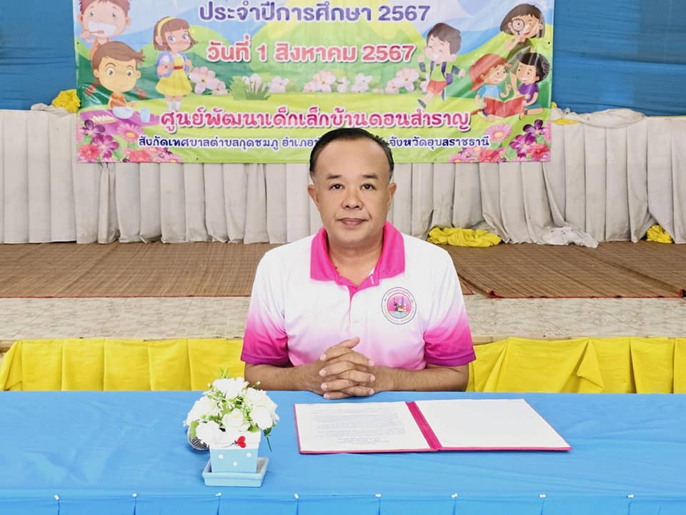
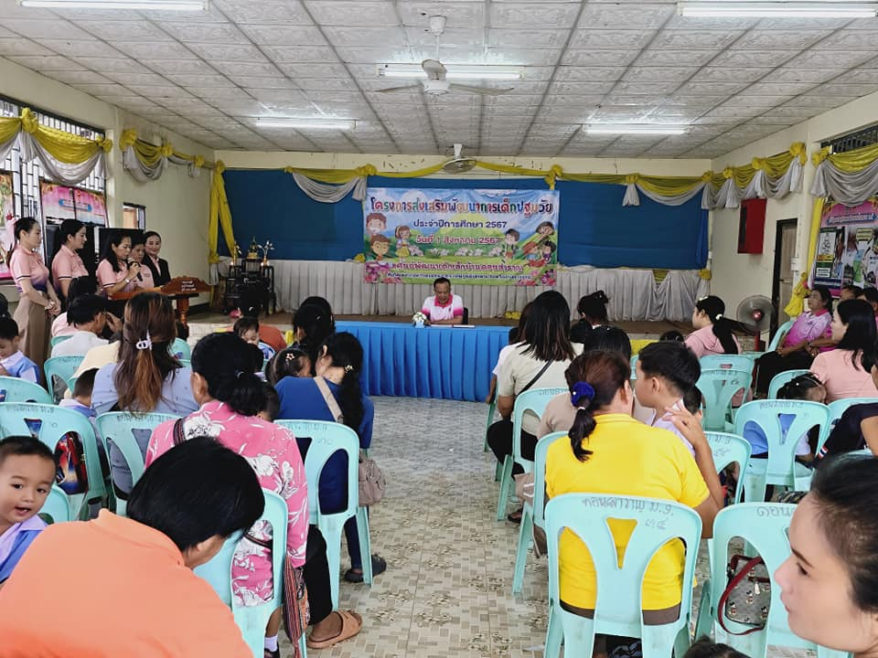
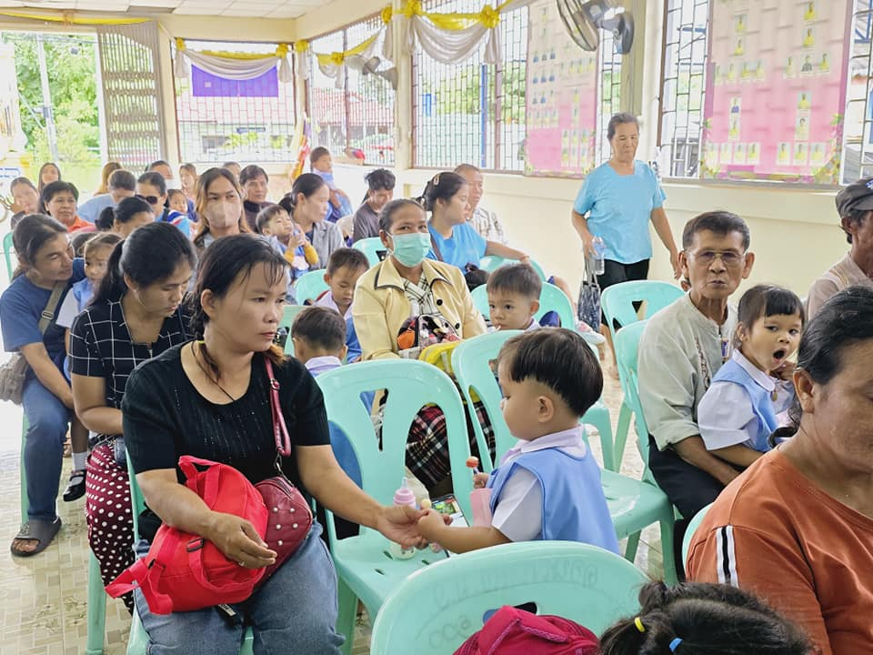
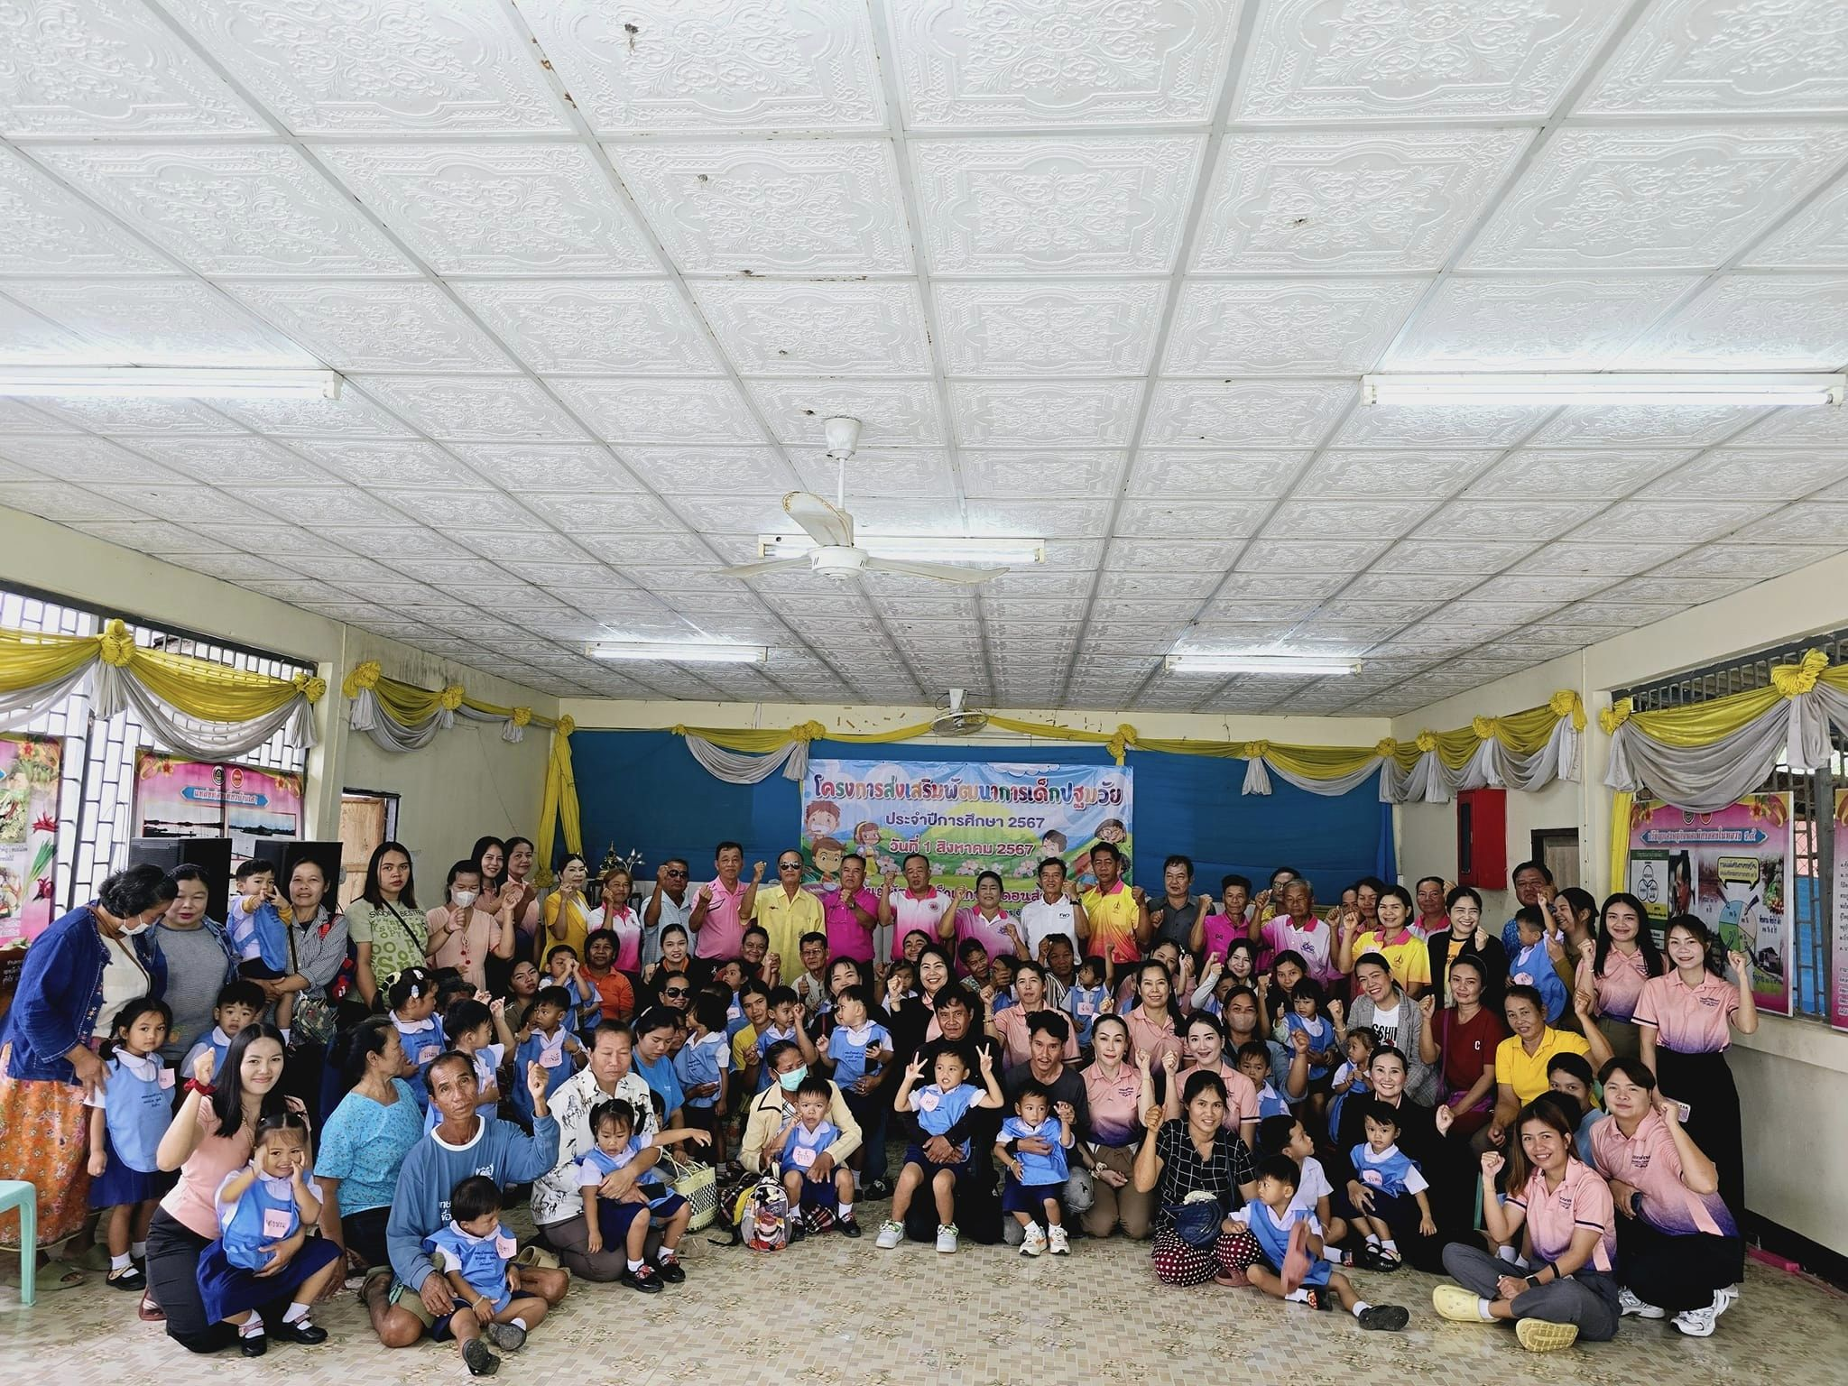
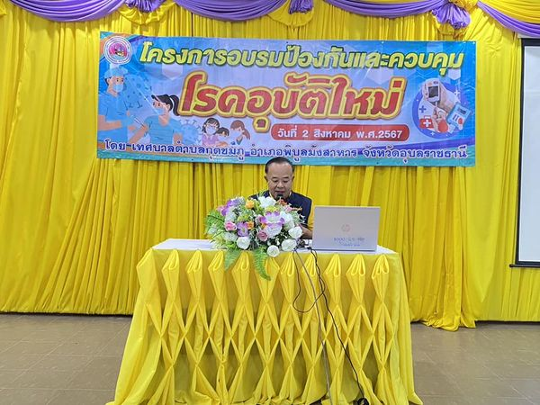
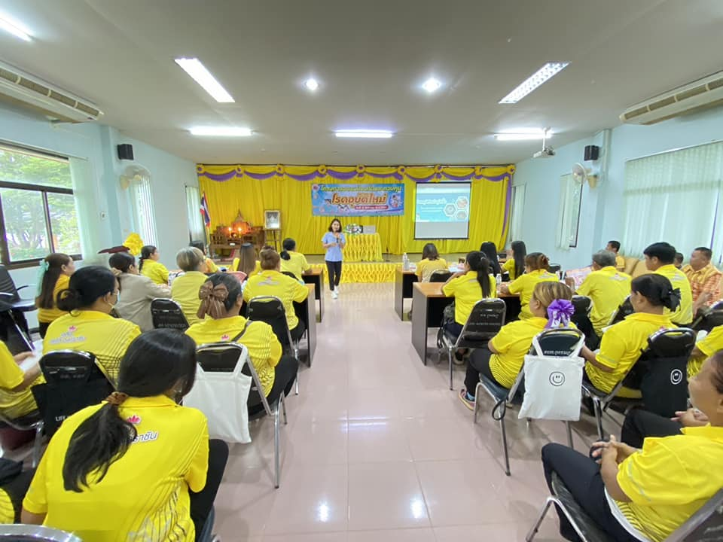
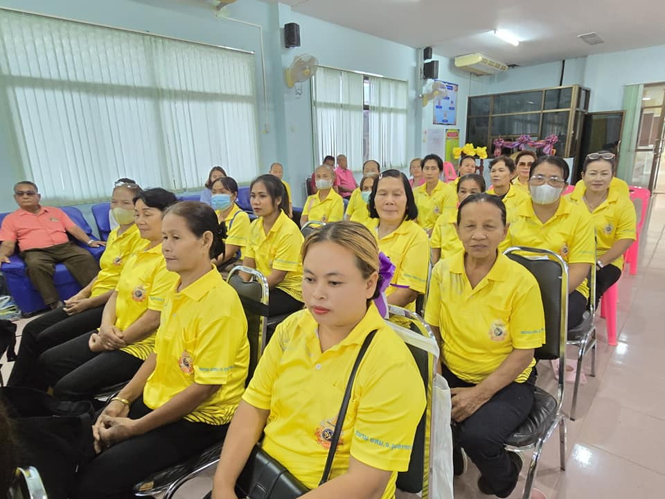
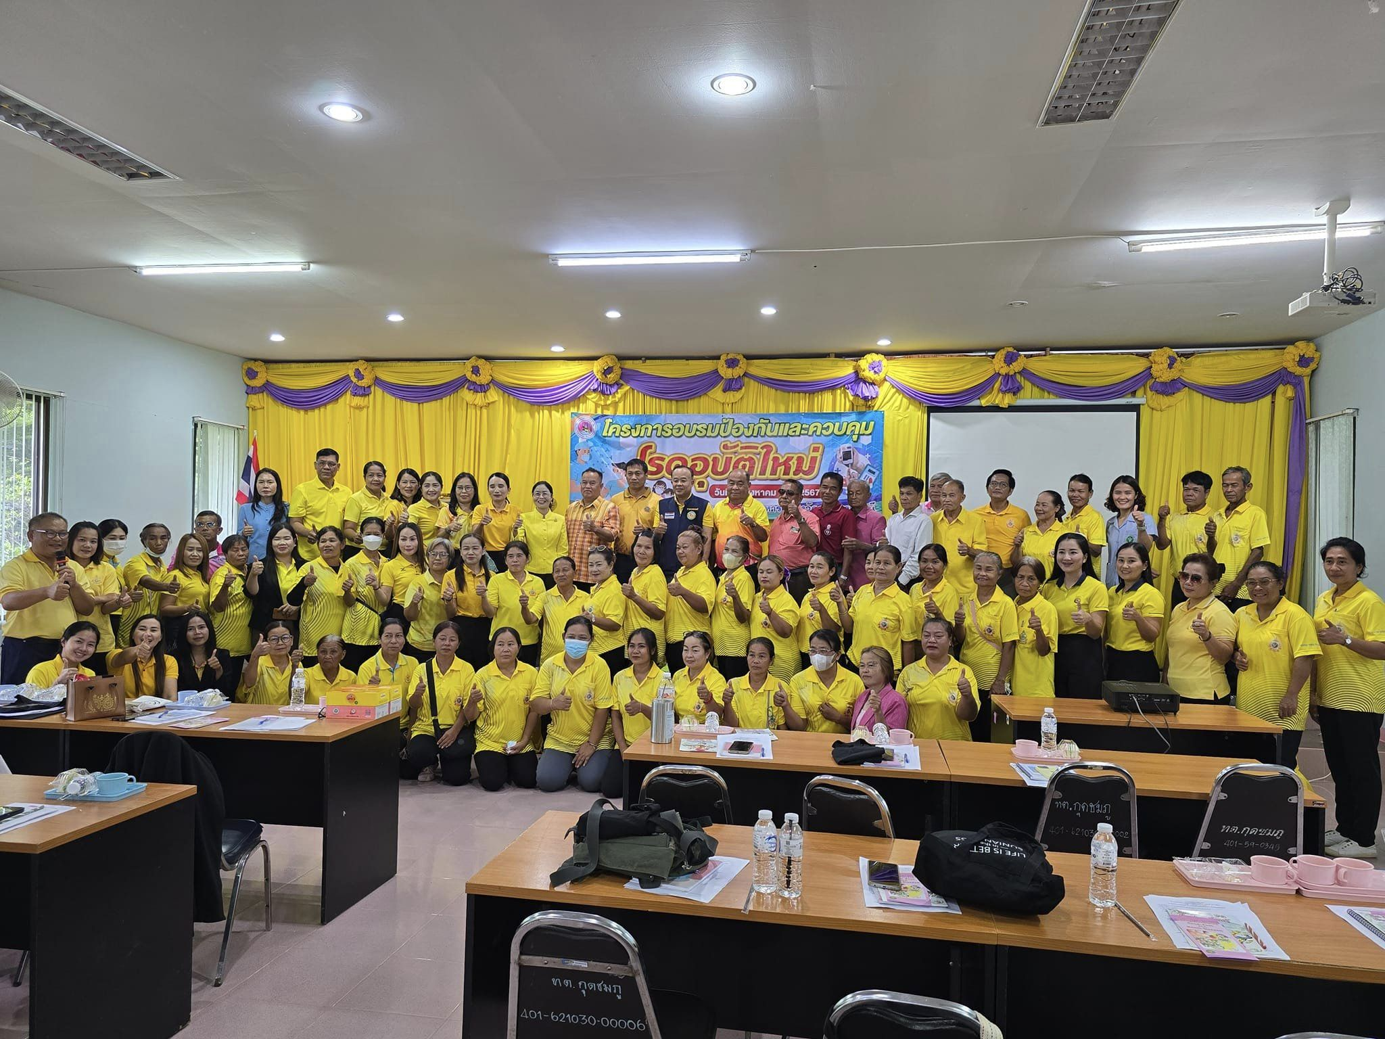




จดหมายข่าวประชาสัมพันธ์
เทศบาลตำบลกุดชมภู
ฉบับที่ 8 เดือนสิงหาคม พ.ศ.2567
โครงการส่งเสริมพัฒนาการเด็กปฐมวัย ประจำปีการศึกษา 2567
วันที่ 1 สิงหาคม พ.ศ.2567 เวลา 09.00 น. นายมนตรี ศรีคำภา นายกเทศมนตรีตำบลกุดชมภู เป็นประธานเปิดโครงการส่งเสริมพัฒนาการ
เด็กปฐมวัย ประจำปีการศึกษา 2567 โดยมีคณะผู้บริหารเทศบาลตำบลกุดชมภู สมาชิกสภาเทศบาลตำบลกุดชมภู ผู้ใหญ่บ้าน และพนักงาน เจ้าหน้าที่เทศบาลตำบลกุดชมภู ร่วมเป็นเกียรติในโครงการครั้งนี้ เพื่อให้เด็กนักเรียนมีพัฒนาทางด้านสติปัญญา ร่างกาย และจิตใจ เพื่อเตรียมความพร้อมในการศึกษาต่อในระดับสูงขึ้นต่อไป ณ ศาลาประชาคมหมู่บ้าน บ้านดอนสำราญ หมู่ที่ 9 ตำบลกุดชมภู อำเภอพิบูลมังสาหาร จังหวัดอุบลราชธานี
โครงการอบรมป้องกันและควบคุมโรคอุบัติใหม่ ประจำปีงบประมาณ 2567
วันที่ 2 สิงหาคม พ.ศ.2567 เวลา 09.00 น. นายมนตรี ศรีคำภา นายกเทศมนตรีตำบลกุดชมภู เป็นประธานเปิดโครงการอบรมป้องกันและควบคุมโรคอุบัติใหม่ ประจำปีงบประมาณ 2567 โดยมีวัตถุประสงค์เพื่อ สร้างการรับรู้และป้องกันเกี่ยวกับโรคอุบัติใหม่และโรคอุบัติซ้ำในเขตพื้นที่ตำบลกุดชมภู โดยมีคณะผู้บริหารเทศบาลฯ สมาชิกสภาเทศบาลฯ และพนักงาน เจ้าหน้าที่เทศบาลตำบลกุดชมภู ร่วมเป็นเกียรติในโครงการครั้งนี้ ณ ห้องประชุมเทศบาลตำบลกุดชมภู อำเภอพิบูลมังสาหาร จังหวัดอุบลราชธานี
เทศบาลตำบลกุดชมภู อำเภอพิบูลมังสาหาร จังหวัดอุบลราชธานี

Slide 2
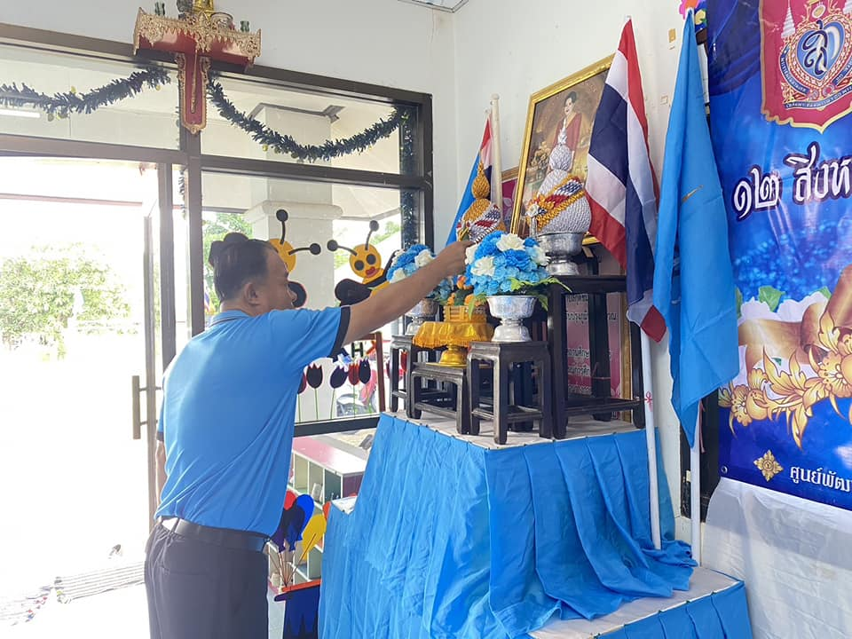
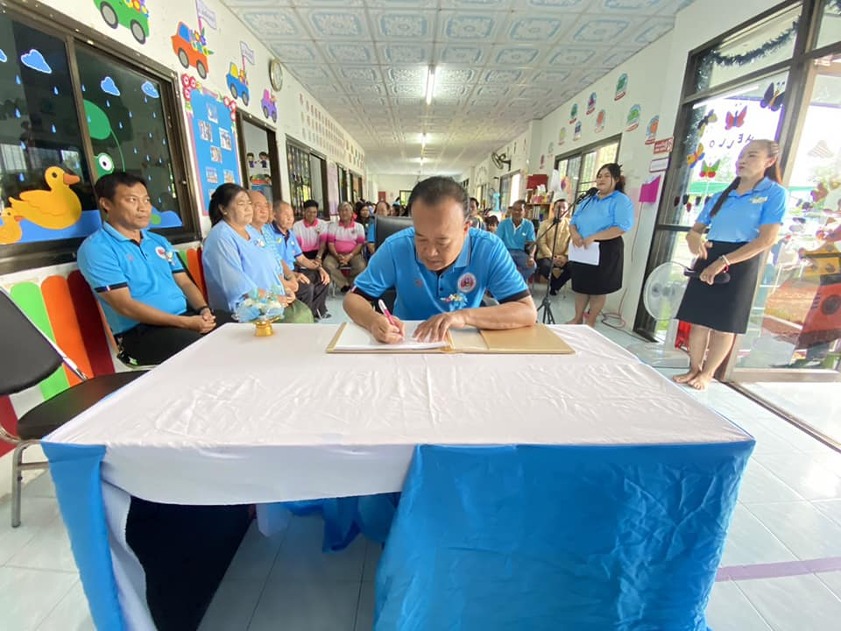
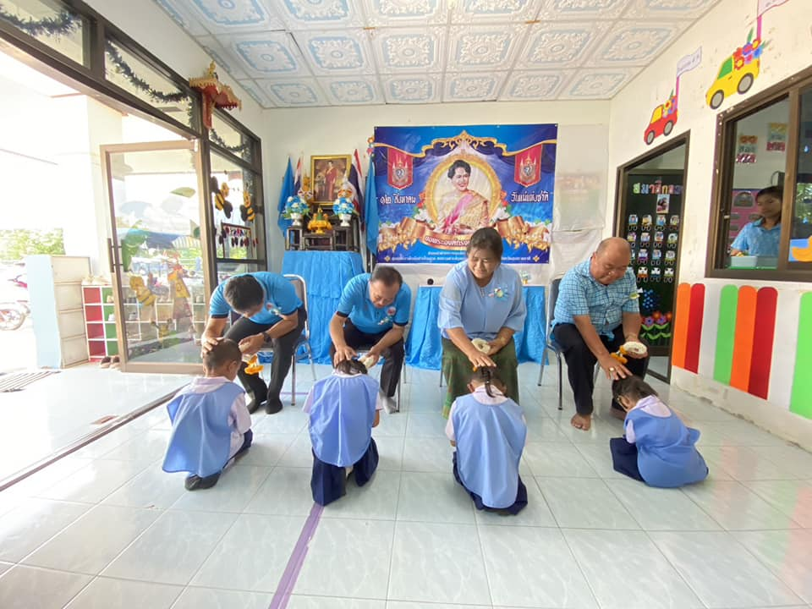
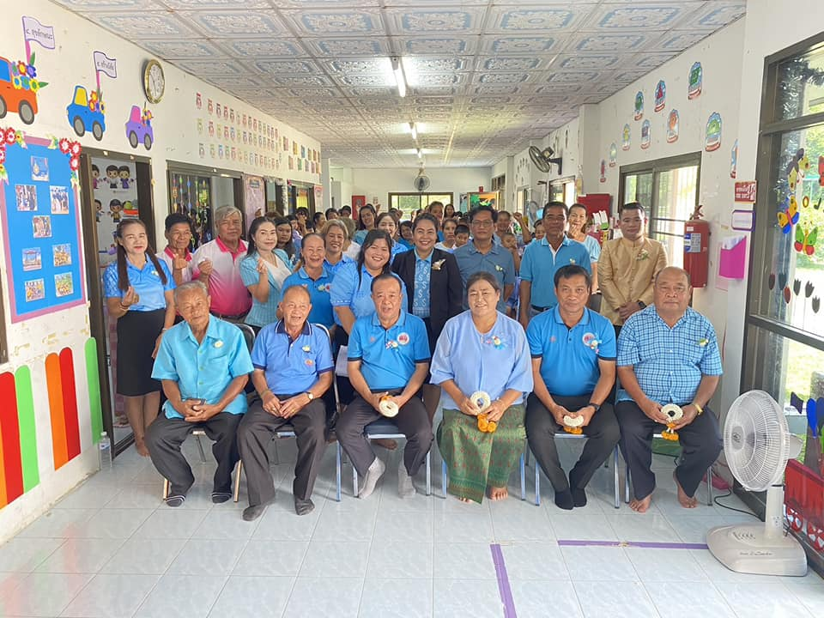
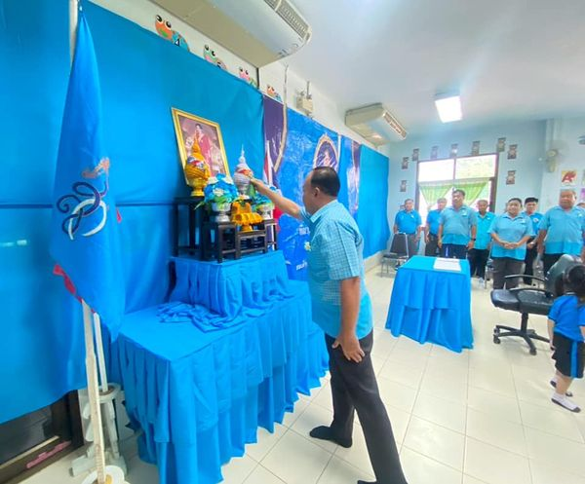
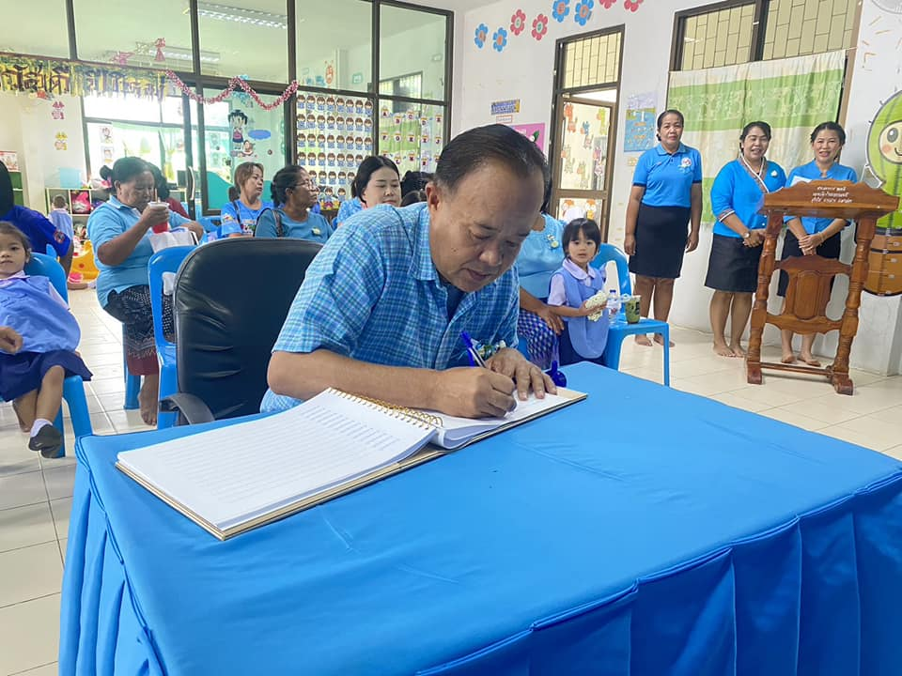
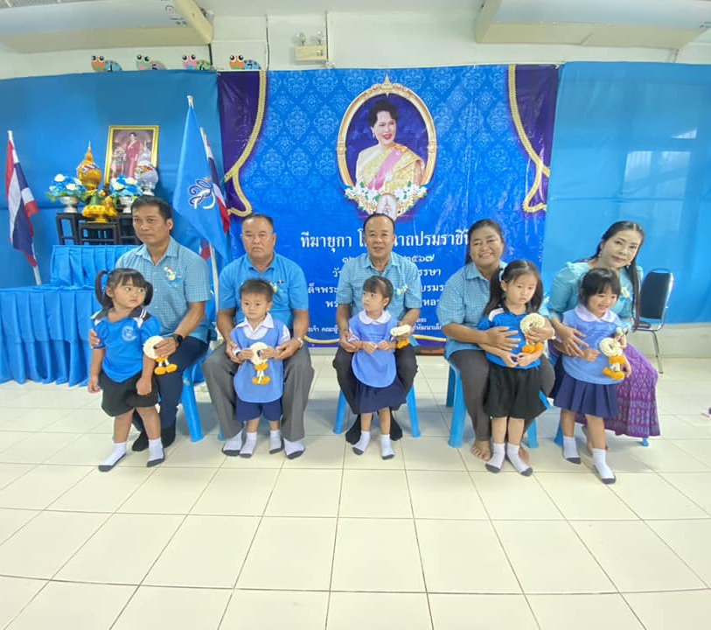
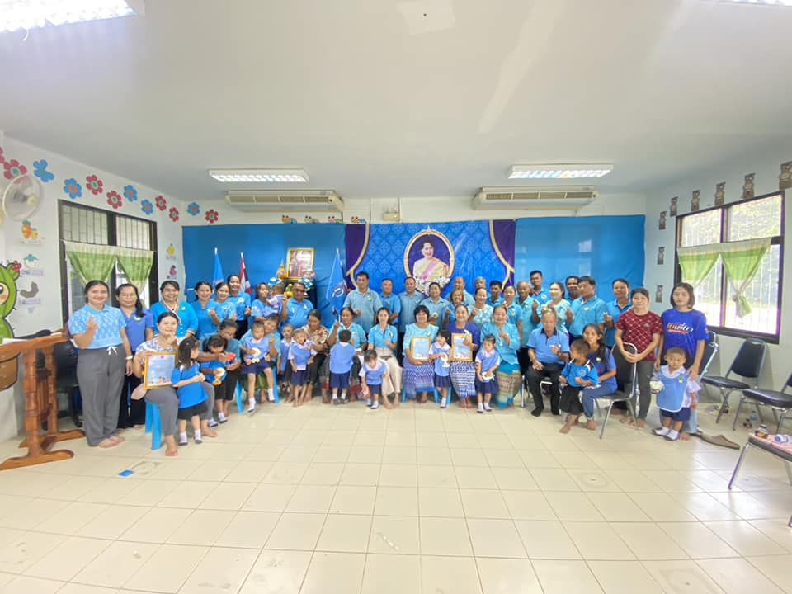
จดหมายข่าวประชาสัมพันธ์
เทศบาลตำบลกุดชมภู
ฉบับที่ 8 เดือนสิงหาคม พ.ศ.2567
กิจกรรมวันแม่แห่งชาติ 12 สิงหาคม ณ ศูนย์พัฒนาเด็กเล็กบ้านโนนม่วง
วันที่ 6 สิงหาคม พ.ศ.2567 เวลา 09.00 น. นายมนตรี ศรีคำภา นายกเทศมนตรีตำบลกุดชมภู พร้อมด้วยคณะผู้บริหารเทศบาลตำบลกุดชมภู สมาชิกสภาเทศบาลตำบลกุดชมภู และพนักงาน เจ้าหน้าที่เทศบาลตำบลชมภู ร่วมกิจกรรมวันแม่แห่งชาติ 12 สิงหาคม ณ ศูนย์พัฒนาเด็กเล็กบ้านโนนม่วง ตำบลกุดชมภู อำเภอพิบูลมังสาหาร จังหวัดอุบลราชธานี
กิจกรรมวันแม่แห่งชาติ 12 สิงหาคม ณ ศูนย์พัฒนาเด็กเล็กบ้านยอดดอนชี
วันที่ 7 สิงหาคม พ.ศ. 2567 เวลา 09.00 น. นายมนตรี ศรีคำภา นายกเทศมนตรีตำบลกุดชมภู พร้อมด้วยคณะผู้บริหารเทศบาลตำบลกุดชมภู สมาชิกสภาเทศบาลตำบลกุดชมภู และพนักงาน เจ้าหน้าที่เทศบาลตำบลชมภู ร่วมกิจกรรมวันเฉลิมพระชนมพรรษา สมเด็จพระนางเจ้าสิริกิติ์ พระบรมราชินีนาถ พระบรมราชชนนีพันปีหลวง 12 สิงหาคม 2567 ณ ศูนย์พัฒนาเด็กเล็กบ้านยอดดอนชี ตำบลกุดชมภู อำเภอพิบูลมังสาหาร จังหวัดอุบลราชธานี
เทศบาลตำบลกุดชมภู อำเภอพิบูลมังสาหาร จังหวัดอุบลราชธานี

Slide 3
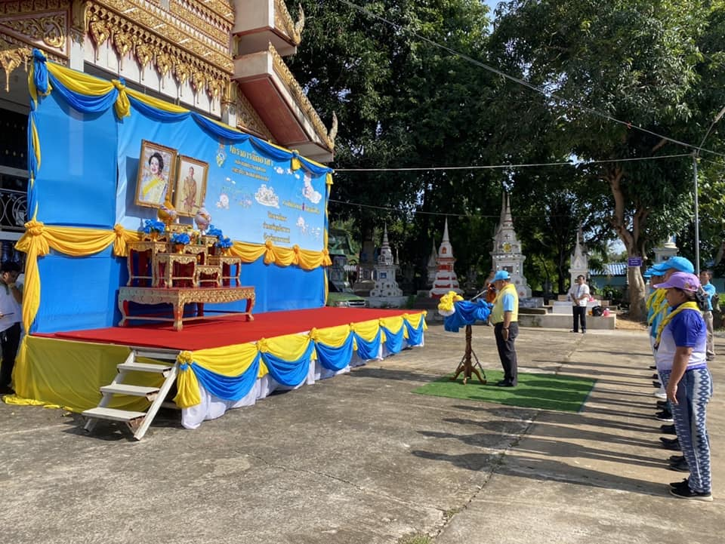
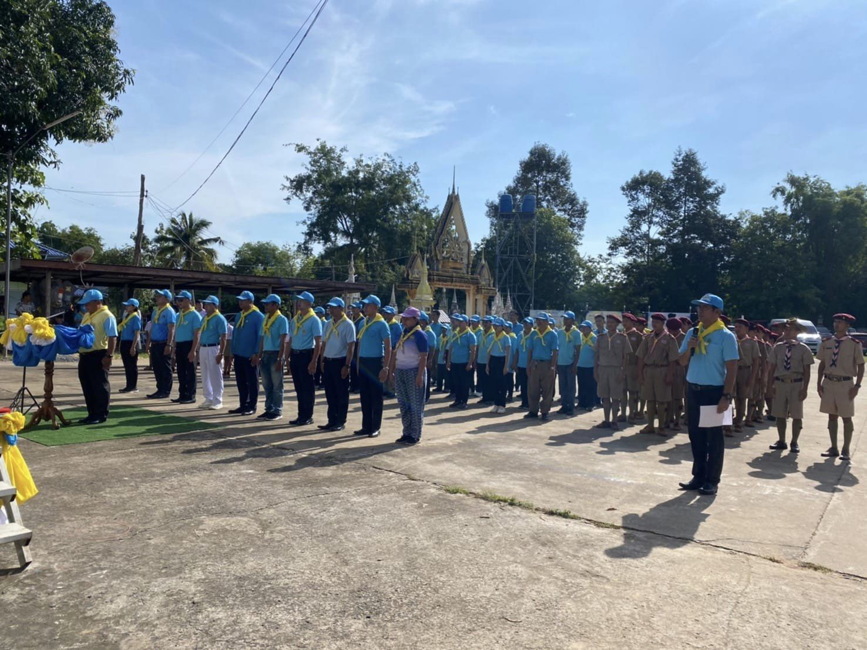
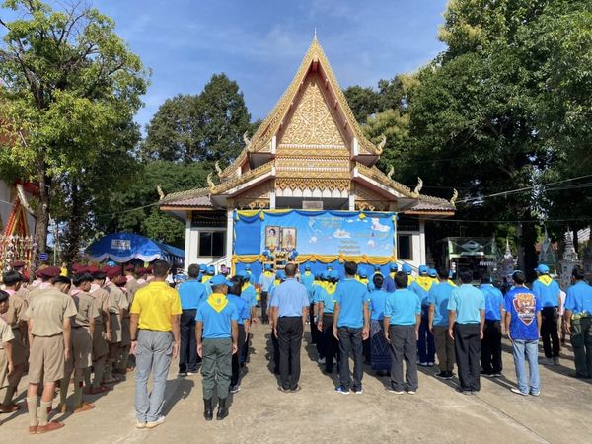
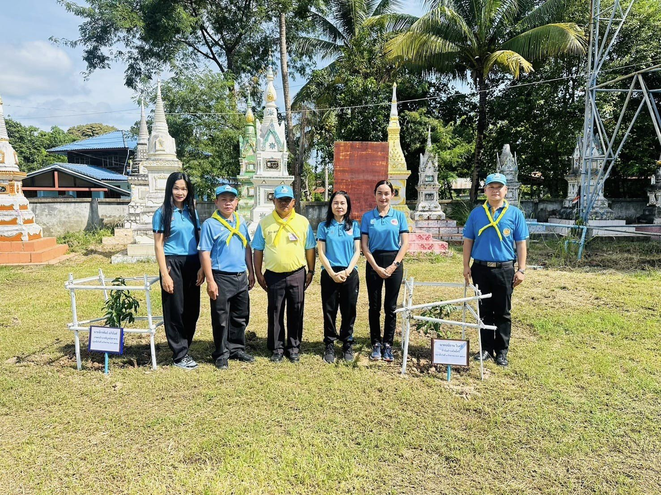
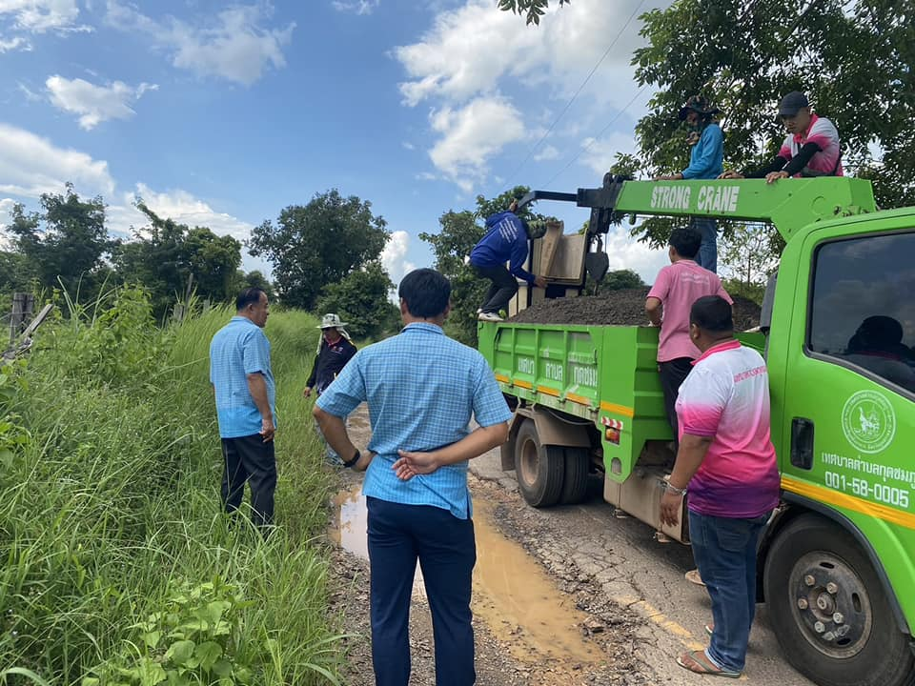
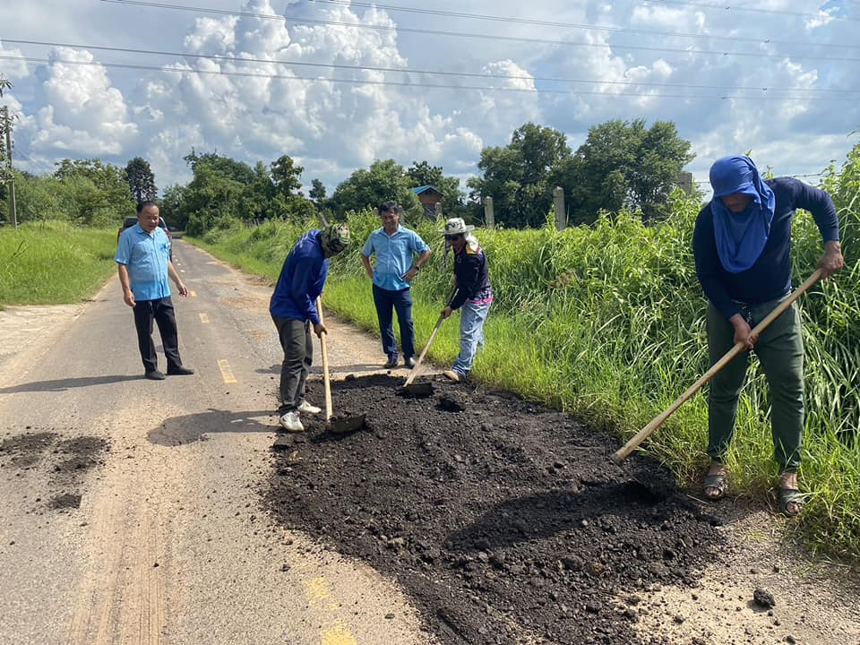
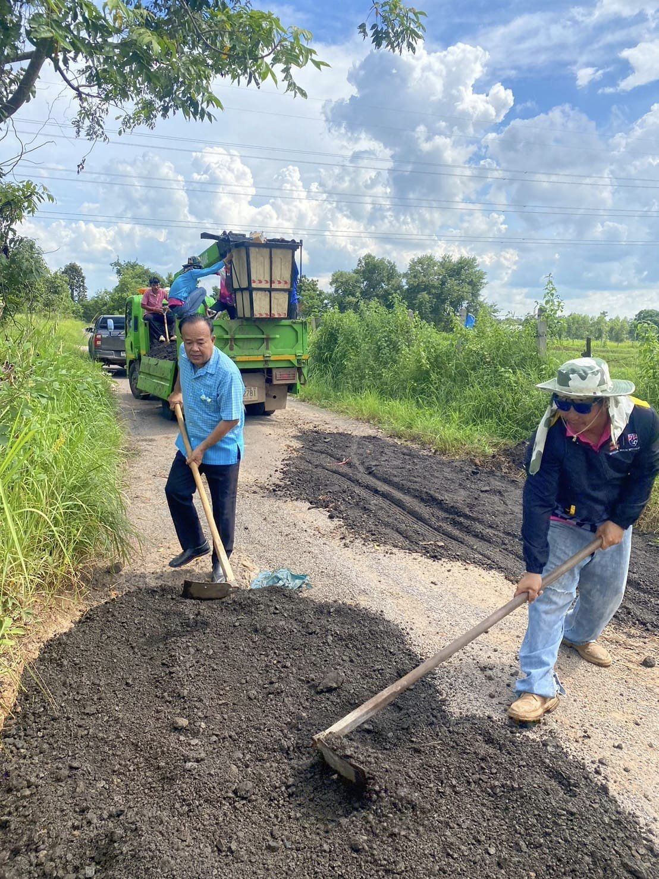
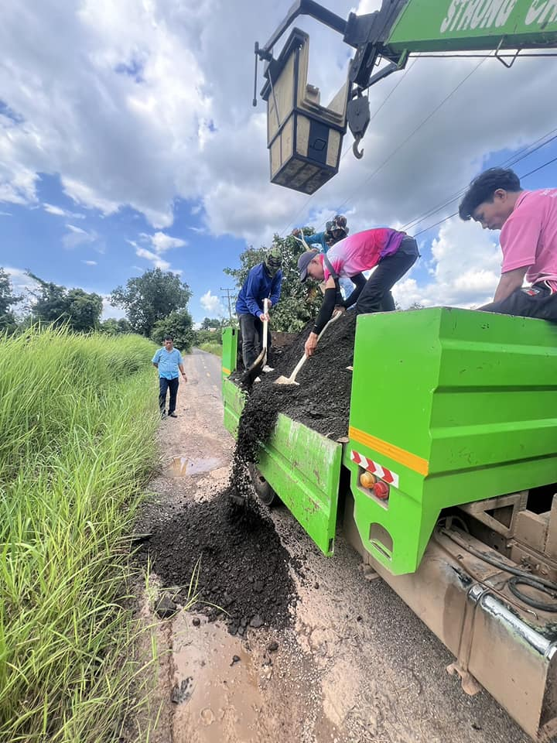
จดหมายข่าวประชาสัมพันธ์
เทศบาลตำบลกุดชมภู
ฉบับที่ 8 เดือนสิงหาคม พ.ศ.2567
กิจกรรมจิตอาสาฯ
วันที่ 7 สิงหาคม พ.ศ.2567 เวลา 09.00 น. เทศบาลตำบลกุดชมภู โดย นายมนตรี ศรีคำภา นายกเทศมนตรีตำบลกุดชมภู มอบหมายให้
นายพูลสวัสดิ์ คะตะวงศ์ เลขานุการนายกเทศมนตรีตำบลกุดชมภู พร้อมด้วยพนักงานเจ้าหน้าที่เทศบาลตำบลกุดชมภู ร่วมกิจกรรมจิตอาสาฯ
ณ วัดวารีอุดม บ้านวังพอก ต.โพธิ์ศรี อำเภอพิบูลมังสาหาร จังหวัดอุบลราชธานี
ซ่อมแซมถนนหมู่ 9 บ้านดอนสำราญ เพื่อบรรเทาความเดือดร้อนและป้องกันอันตราย
วันที่ 7 สิงหาคม พ.ศ. 2567 เวลา 14.30 น.เทศบาลตำบลกุดชมภู โดย นายมนตรี ศรีคำภา นายกเทศมนตรีตำบลกุดชมภู พร้อมด้วย
คณะผู้บริหารและทีมงานกองช่างได้ออกซ่อมแซมถนนหมู่ 9 บ้านดอนสำราญ เส้นสุสานไตรลักษณ์-ตาดยาว ทีชำรุดเป็นหลุมเป็นบ่อ
เพื่อบรรเทาความเดือดร้อนและป้องกันอันตรายให้กับประชาชนผู้ใช้รถใช้ถนนที่สัญจรไปมา
เทศบาลตำบลกุดชมภู อำเภอพิบูลมังสาหาร จังหวัดอุบลราชธานี

Slide 4
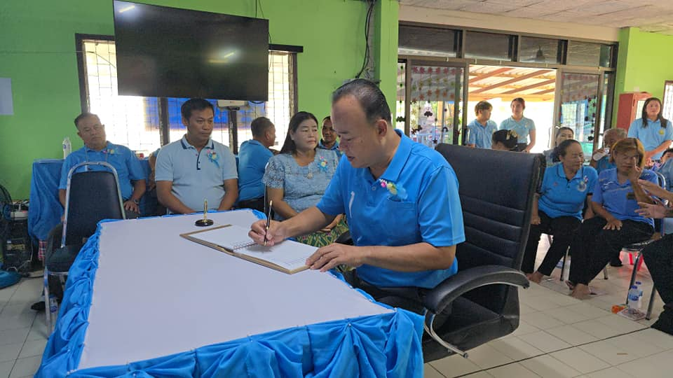
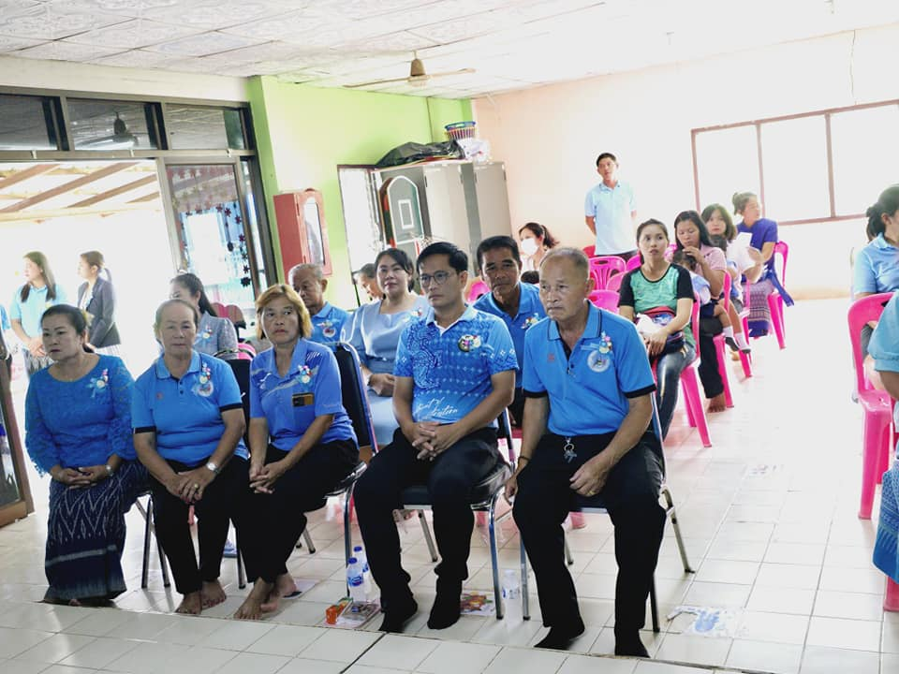
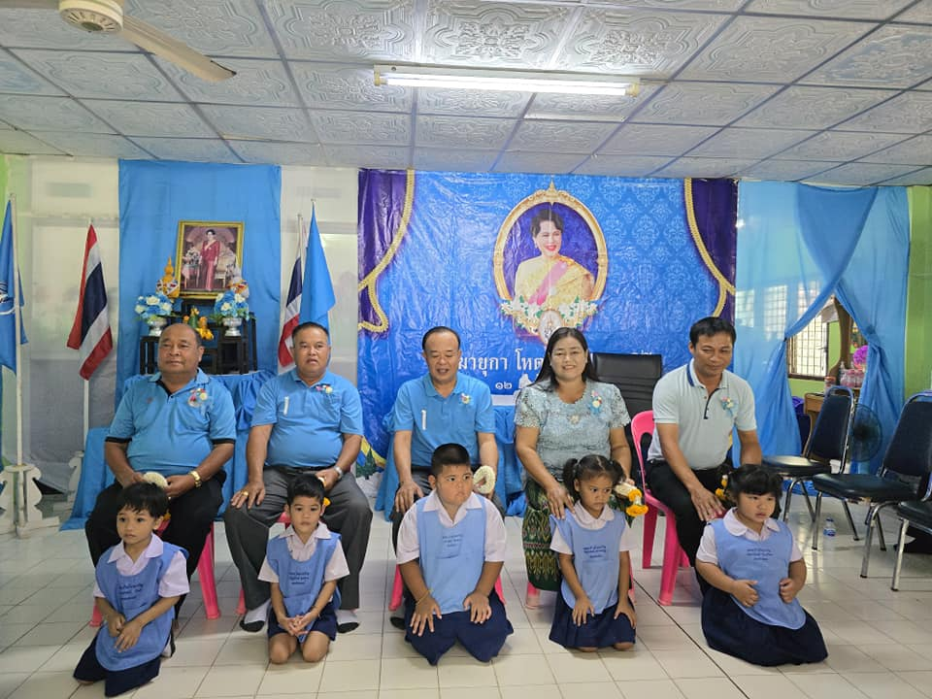
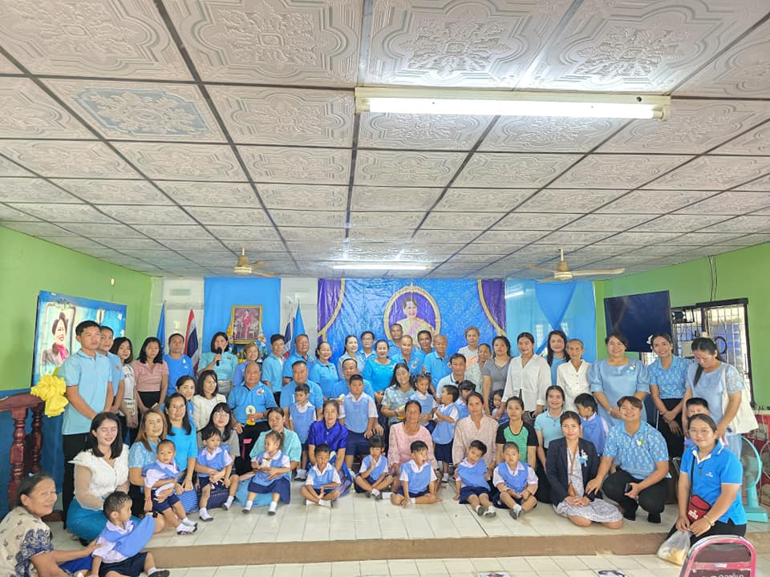
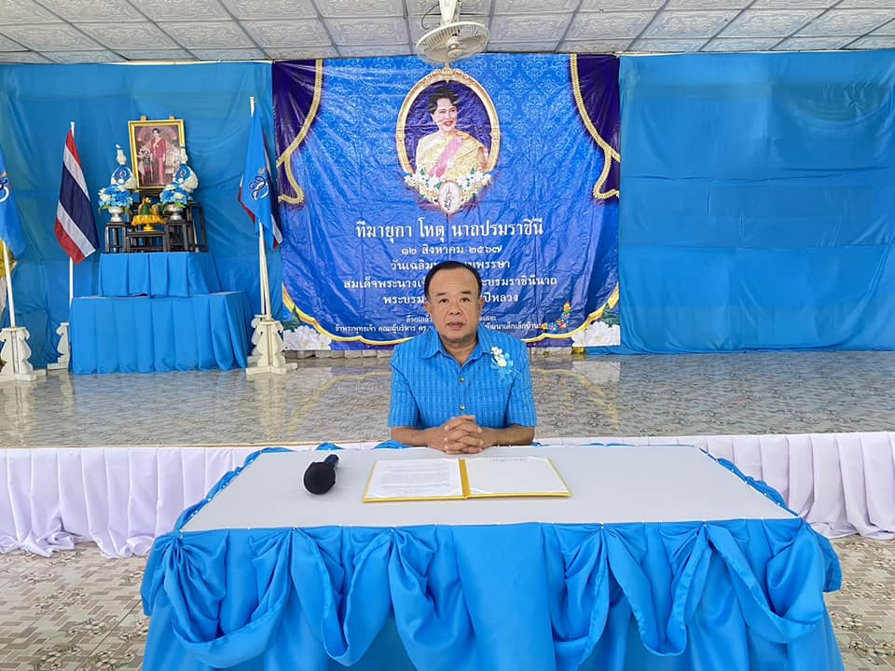
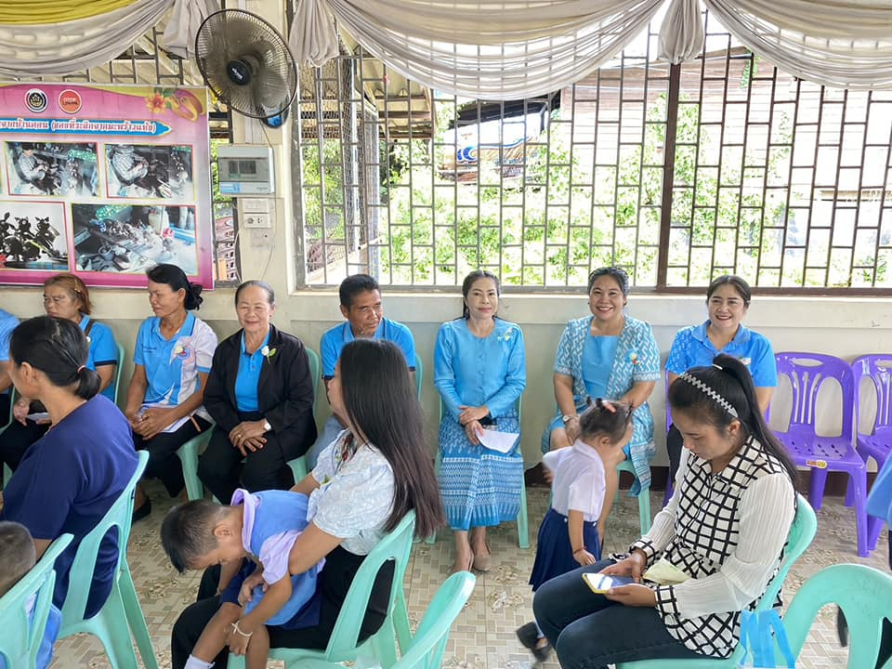
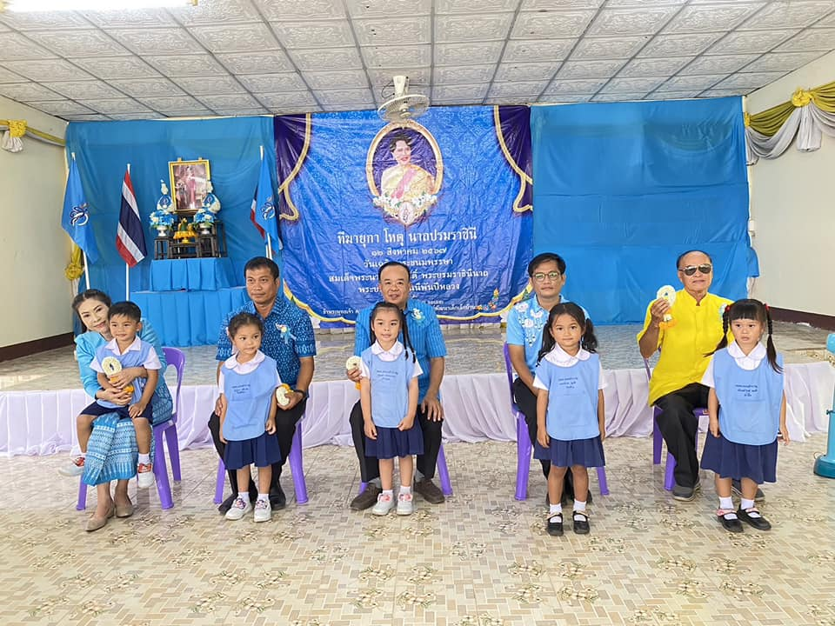
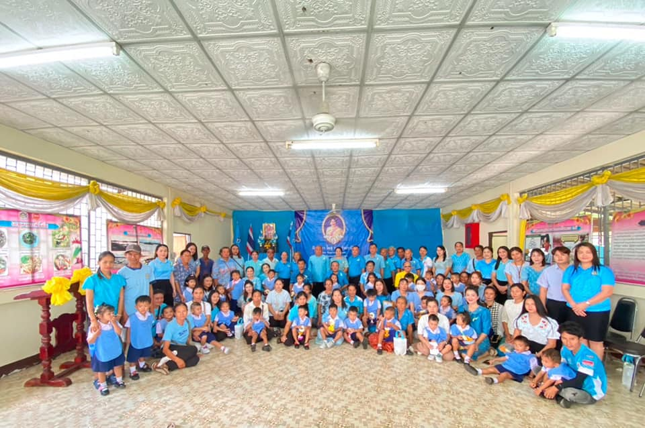
จดหมายข่าวประชาสัมพันธ์
เทศบาลตำบลกุดชมภู
ฉบับที่ 8 เดือนสิงหาคม พ.ศ.2567
กิจกรรมวันแม่แห่งชาติ 12 สิงหาคม ณ ศูนย์พัฒนาเด็กเล็กบ้านโนนเจริญ
วันที่ 8 สิงหาคม พ.ศ.2567 เวลา 09.00 น. นายมนตรี ศรีคำภา นายกเทศมนตรีตำบลกุดชมภู พร้อมด้วยคณะผู้บริหารเทศบาลตำบล
กุดชมภู สมาชิกสภาเทศบาลตำบลกุดชมภู พนักงาน เจ้าหน้าที่เทศบาลตำบลชมภู และผู้ปกครองนักเรียนศูนย์พัฒนาเด็ก บ้านโนนเจริญ ร่วมกิจกรรมวันเฉลิมพระชนมพรรษา สมเด็จพระนางเจ้าสิริกิติ์ พระบรมราชินีนาถ พระบรมราชชนนีพันปีหลวง 12 สิงหาคม 2567
ณ ศูนย์พัฒนาเด็กเล็กบ้านโนนเจริญ ตำบลกุดชมภู อำเภอพิบูลมังสาหาร จังหวัดอุบลราชธานี
กิจกรรมวันแม่แห่งชาติ 12 สิงหาคม ณ ศูนย์พัฒนาเด็กเล็กบ้านดอนสำราญ
วันที่ 9 สิงหาคม พ.ศ. 2567 เวลา 09.00 น. นายมนตรี ศรีคำภา นายกเทศมนตรีตำบลกุดชมภู พร้อมด้วยคณะผู้บริหารเทศบาลตำบลกุดชมภู สมาชิกสภาเทศบาลตำบลกุดชมภู พนักงาน เจ้าหน้าที่เทศบาลตำบลชมภู และผู้ปกครองนักเรียนศูนย์พัฒนาเด็ก บ้านดอนสำราญ ร่วมกิจกรรมวันเฉลิมพระชนมพรรษา สมเด็จพระนางเจ้าสิริกิติ์ พระบรมราชินีนาถ พระบรมราชชนนีพันปีหลวง 12 สิงหาคม 2567 ณ ศูนย์พัฒนาเด็กเล็กบ้านดอนสำราญ ตำบลกุดชมภู อำเภอพิบูลมังสาหาร จังหวัดอุบลราชธานี
เทศบาลตำบลกุดชมภู อำเภอพิบูลมังสาหาร จังหวัดอุบลราชธานี

Slide 5
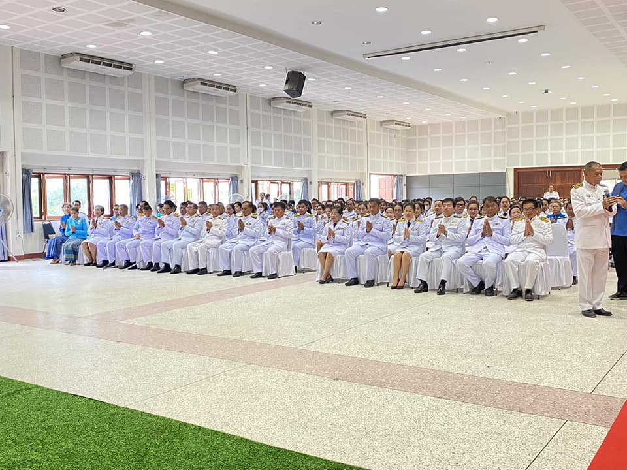
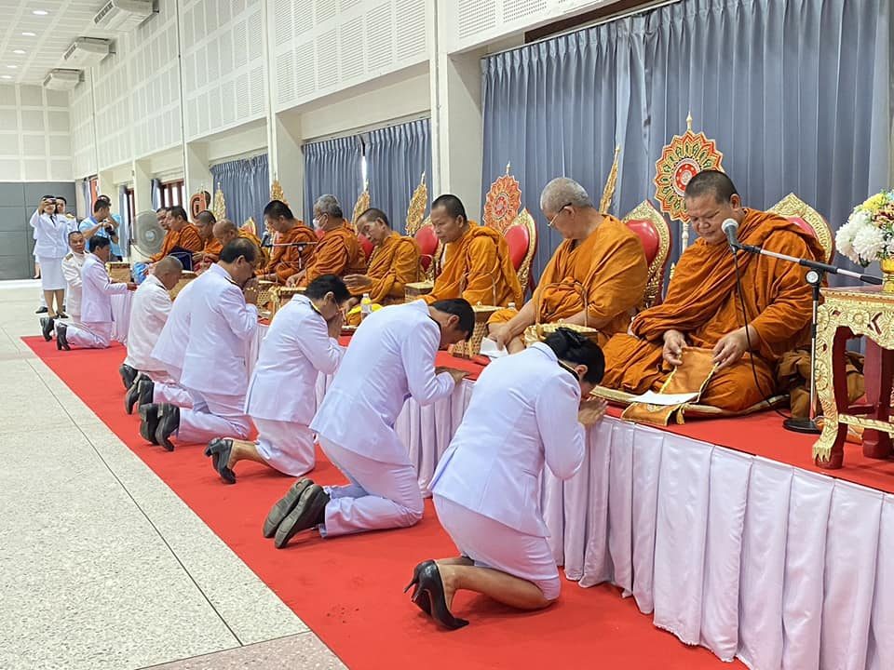
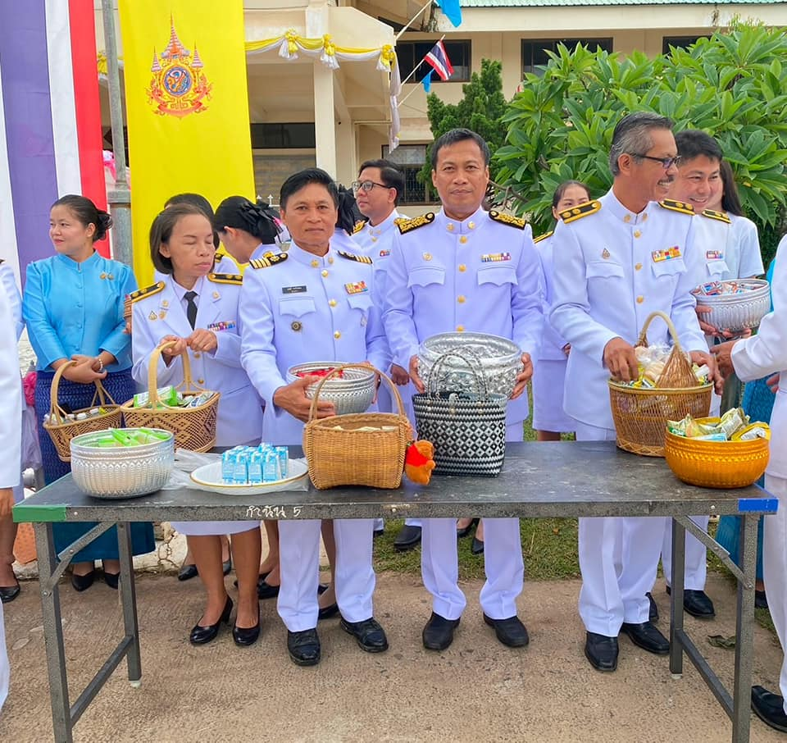
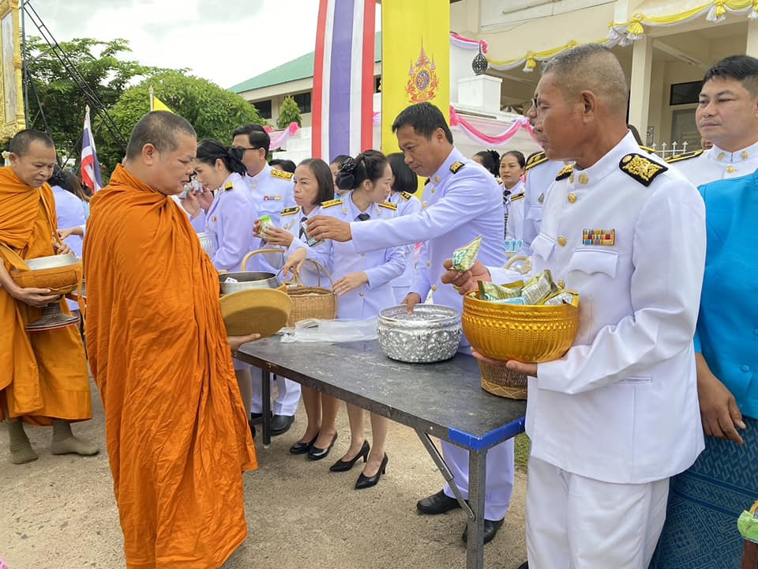
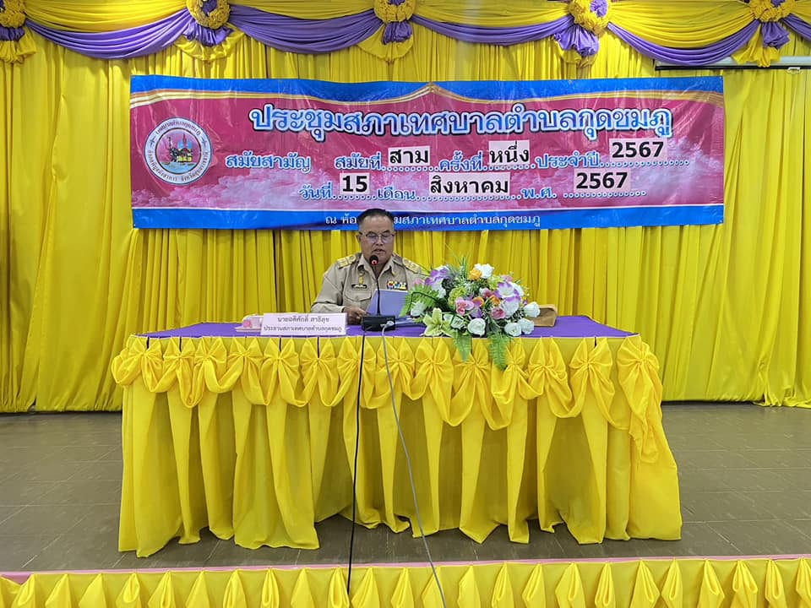
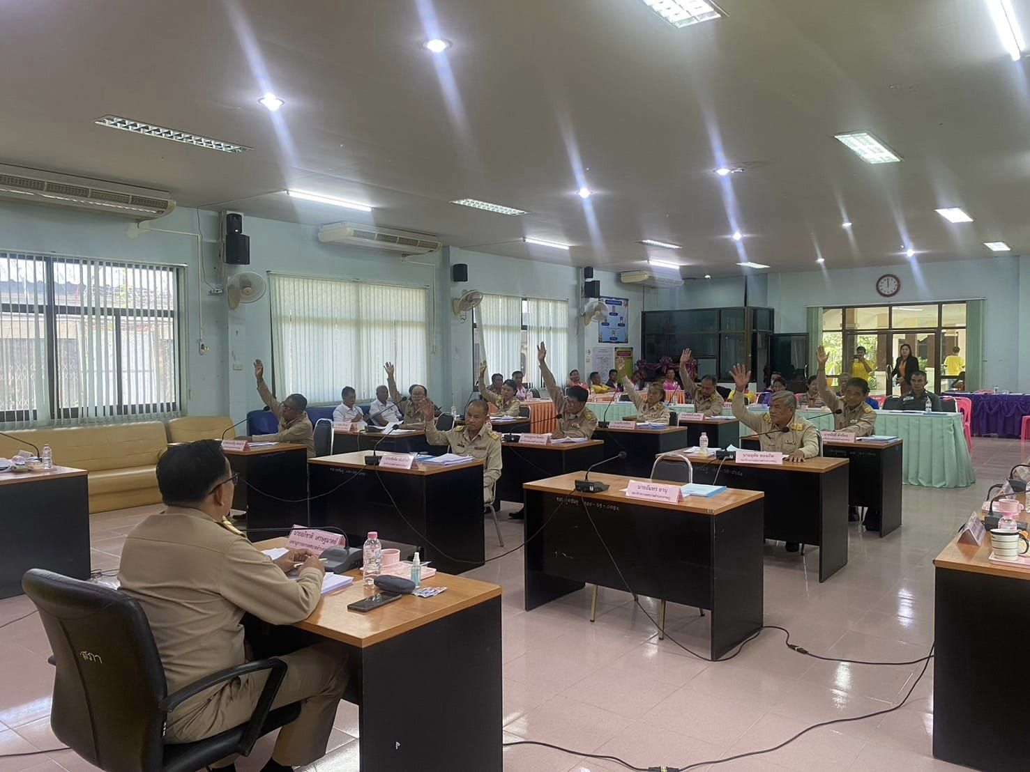
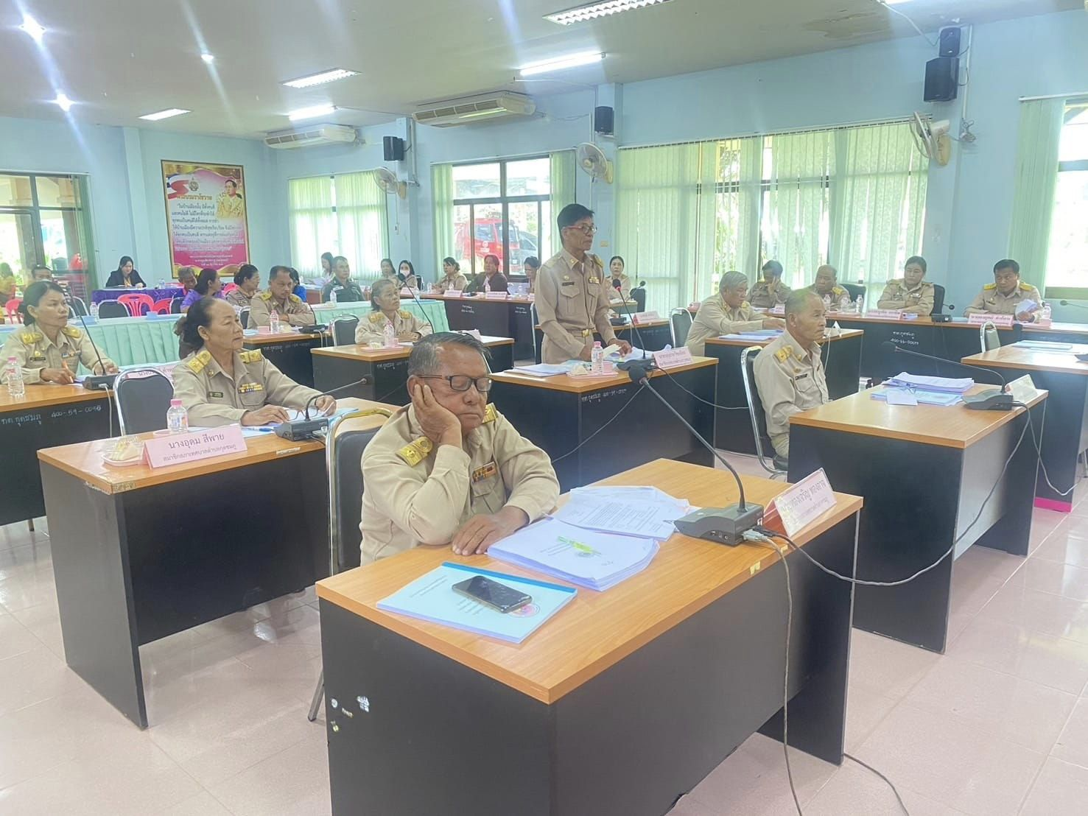
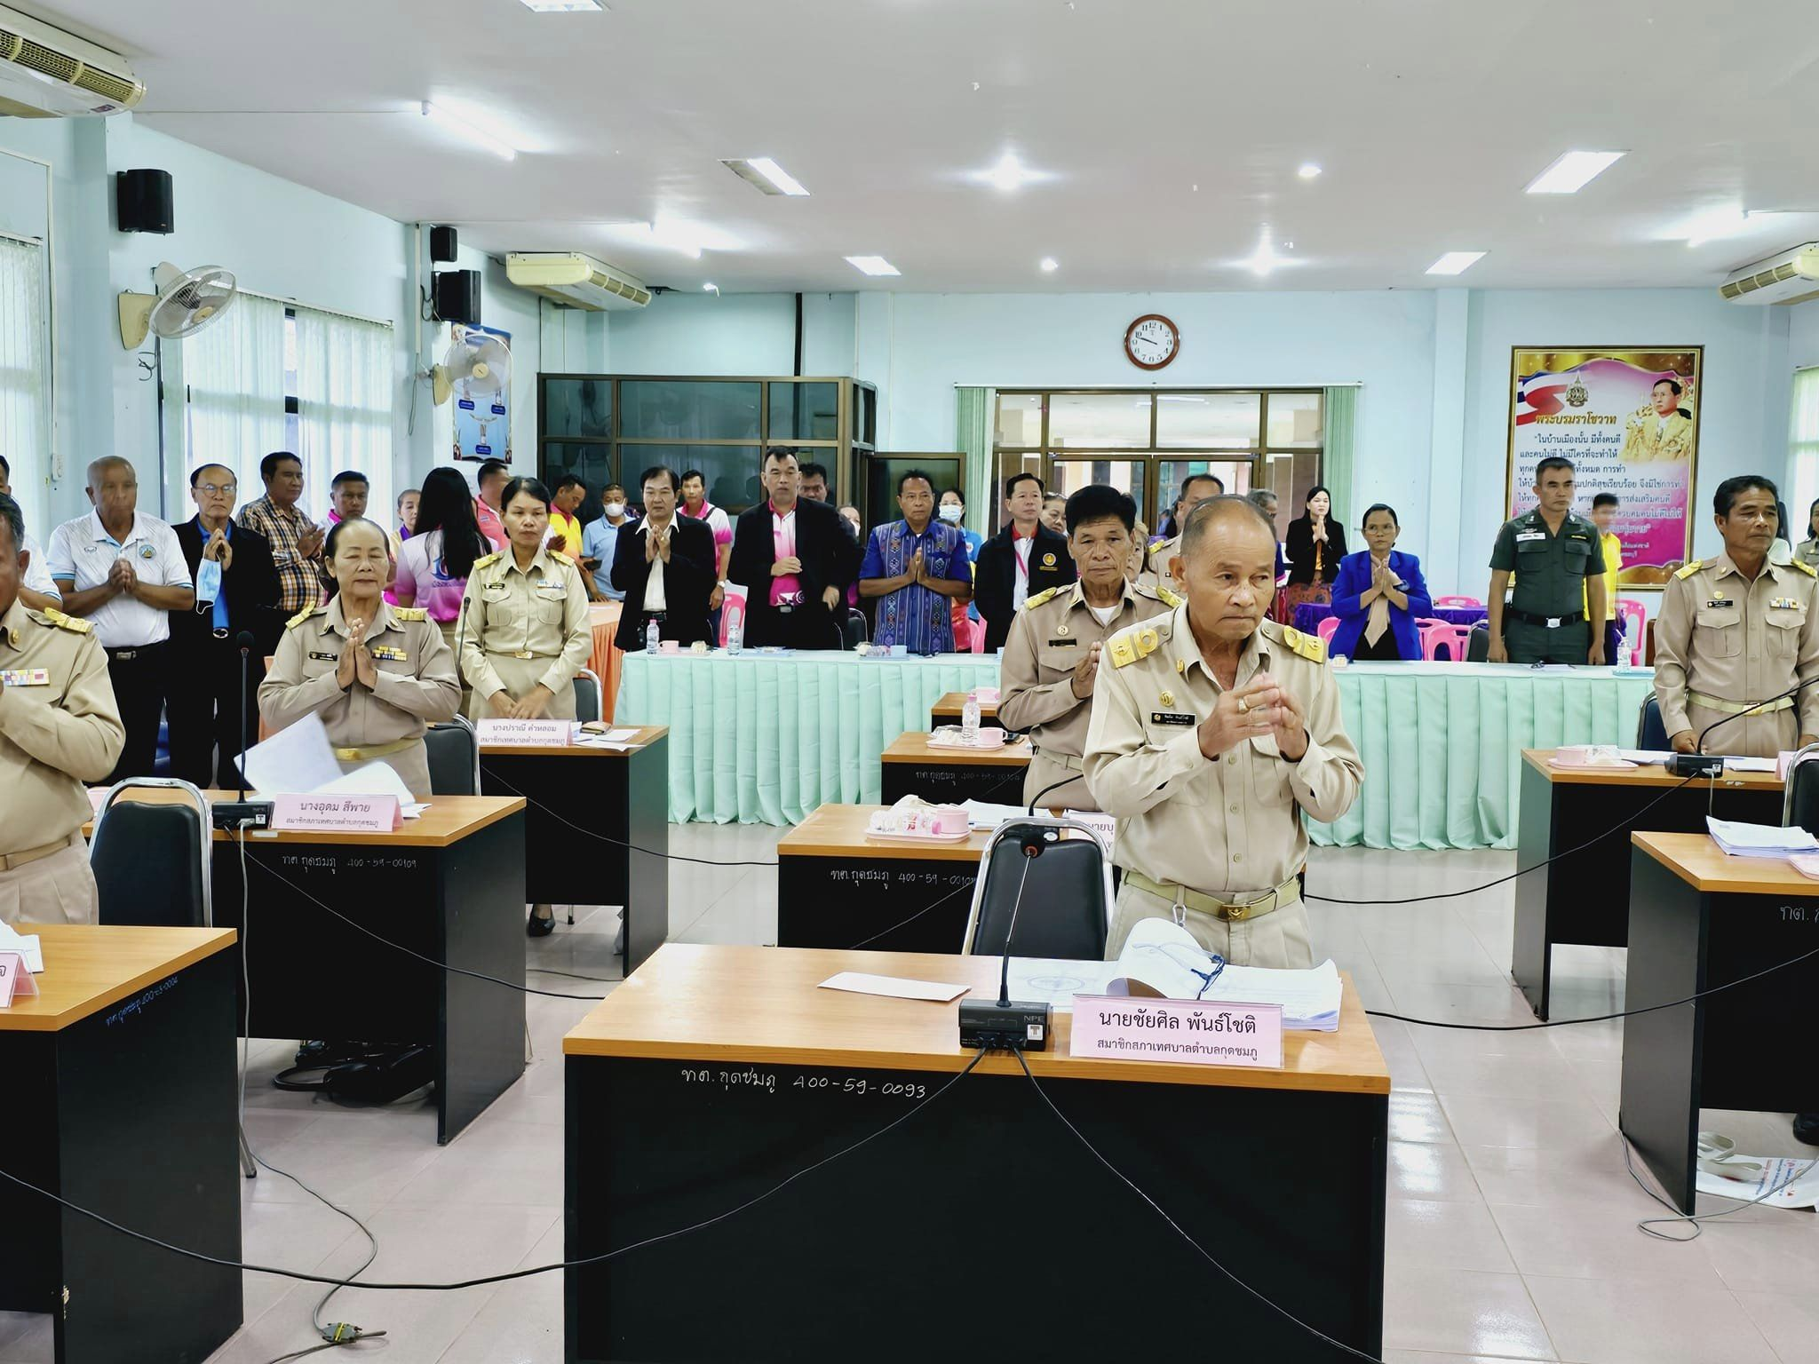
จดหมายข่าวประชาสัมพันธ์
เทศบาลตำบลกุดชมภู
ฉบับที่ 8 เดือนสิงหาคม พ.ศ.2567
กิจกรรมวันแม่แห่งชาติ 12 สิงหาคม
วันที่ 12 สิงหาคม 2567 เวลา 07.00 น. นายยงยุตย์ คำก้อน รองนายกเทศมนตรีตำบลกุดชมภู พร้อมด้วยคณะผู้บริหาร สมาชิกสภาเทศบาล หัวหน้าส่วนราชการ ในสังกัดอำเภอพิบูลมังสาหาร และพุทธศาสนิกชนชาวไทยร่วมพิธีทำบุญตักบาตร เพื่อถวายเป็นพระราชกุศล เนื่องในโอกาสวันเฉลิมพระชนมพรรษา 92 พรรษา สมเด็จพระนางเจ้าสิริกิติ์พระบรมราชินีนาถพระบรมราชชนนีพันปีหลวง ณ บริเวณลานหน้าที่ว่าการอำเภอพิบูลมังสาหาร จังหวัดอุบลราชธานี
ประชุมสภาเทศบาลตำบลกุดชมภู สมัยประชุมสามัญประจำปี สมัยที่สาม ครั้งที่หนึ่ง ประจำปี 2567
วันที่ 15 สิงหาคม 2567 เวลา 09.30 น.นายอดิศักดิ์ สาธิสุข ประธานสภาเทศบาลตำบลกุดชมภูได้เปิดการประชุมสภาเทศบาลตำบลกุดชมภู สมัยประชุมสามัญประจำปี สมัยที่สาม ครั้งที่หนึ่ง ประจำปี 2567 โดยมีสมาชิกสภาเทศบาลตำบลกุดชมภูครบองค์ประชุม ในที่ประชุมมี
นายมนตรี ศรีคำภา นายกเทศมนตรีตำบลกุดชมภู พร้อมด้วยคณะผู้บริหารฯ หัวหน้าส่วนราชการ ประชาชนผู้สนใจผู้เข้าร่วมรับฟัง มีระเบียบวาระการประชุม 6 วาระ โดยประชุมณ ห้องประชุมสภาเทศบาลตำบลกุดชมภู อำเภอพิบูลมังสาหาร จังหวัดอุบลราชธานี
เทศบาลตำบลกุดชมภู อำเภอพิบูลมังสาหาร จังหวัดอุบลราชธานี

Slide 6
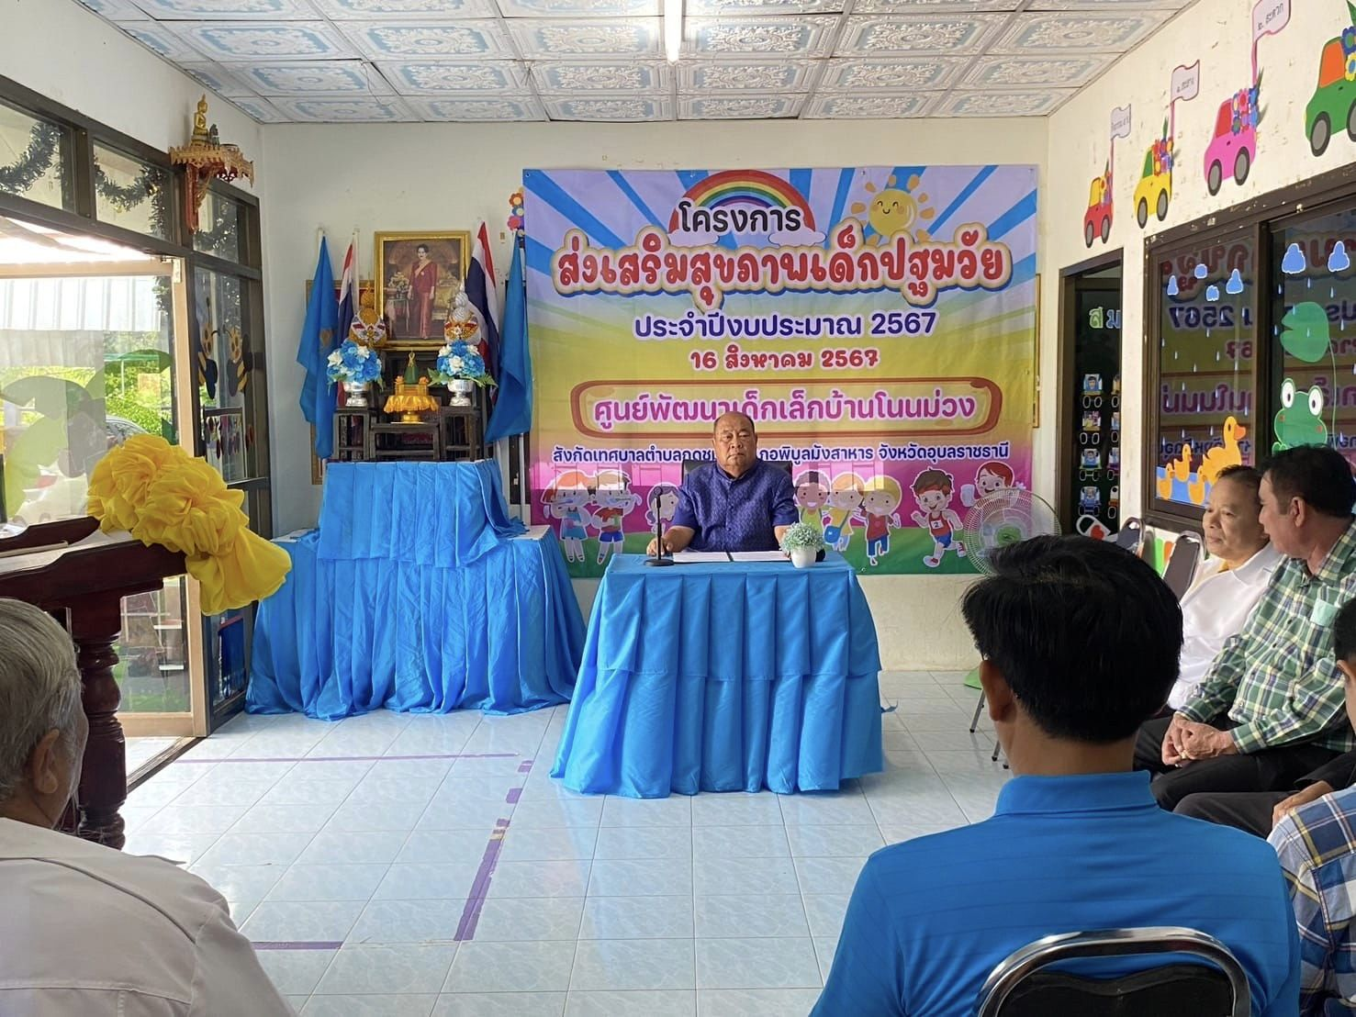
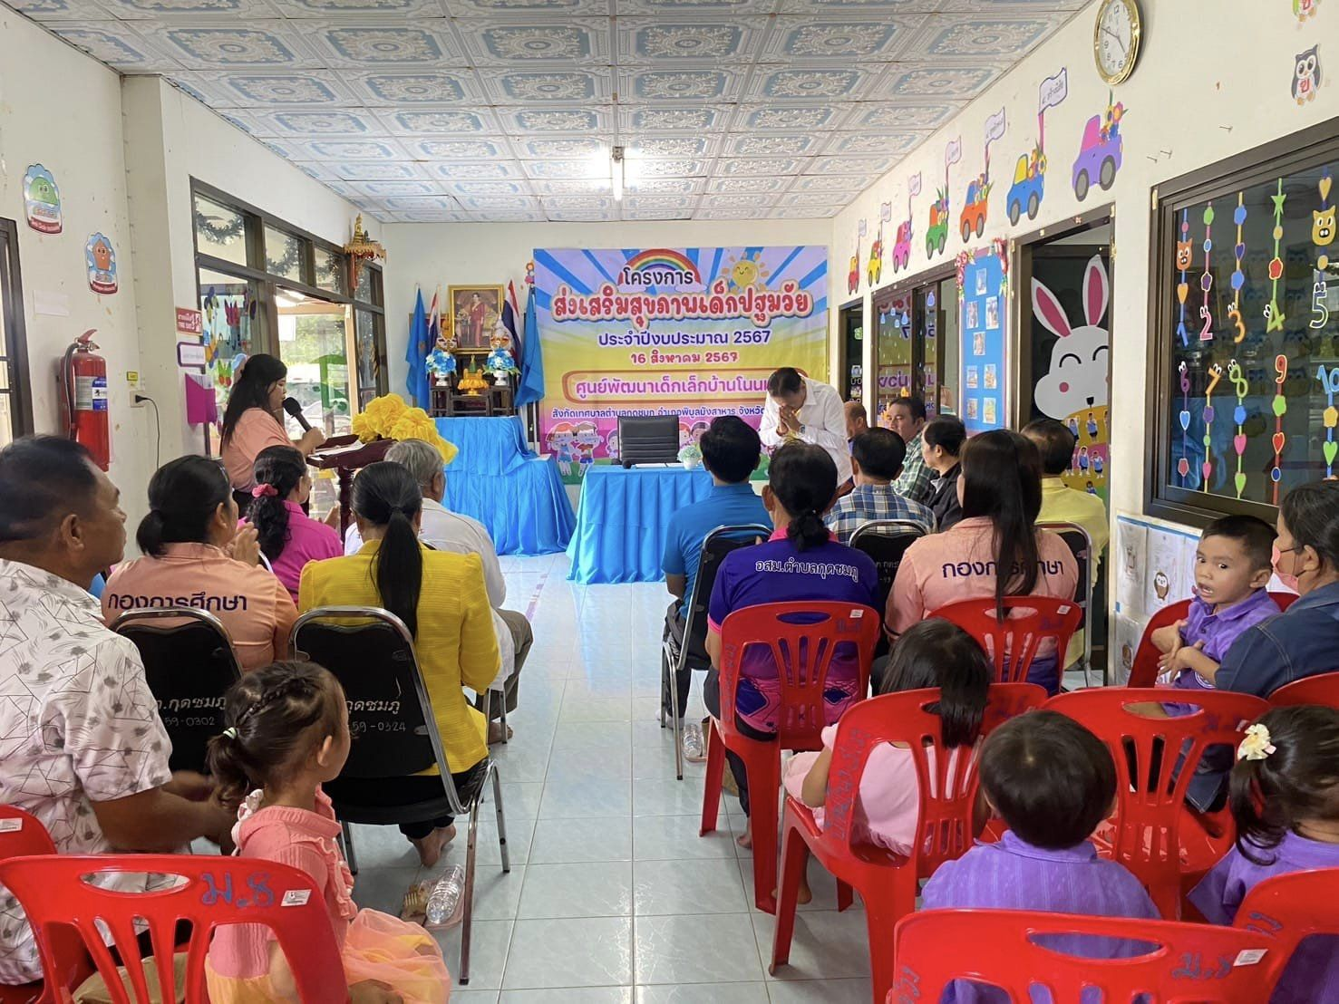
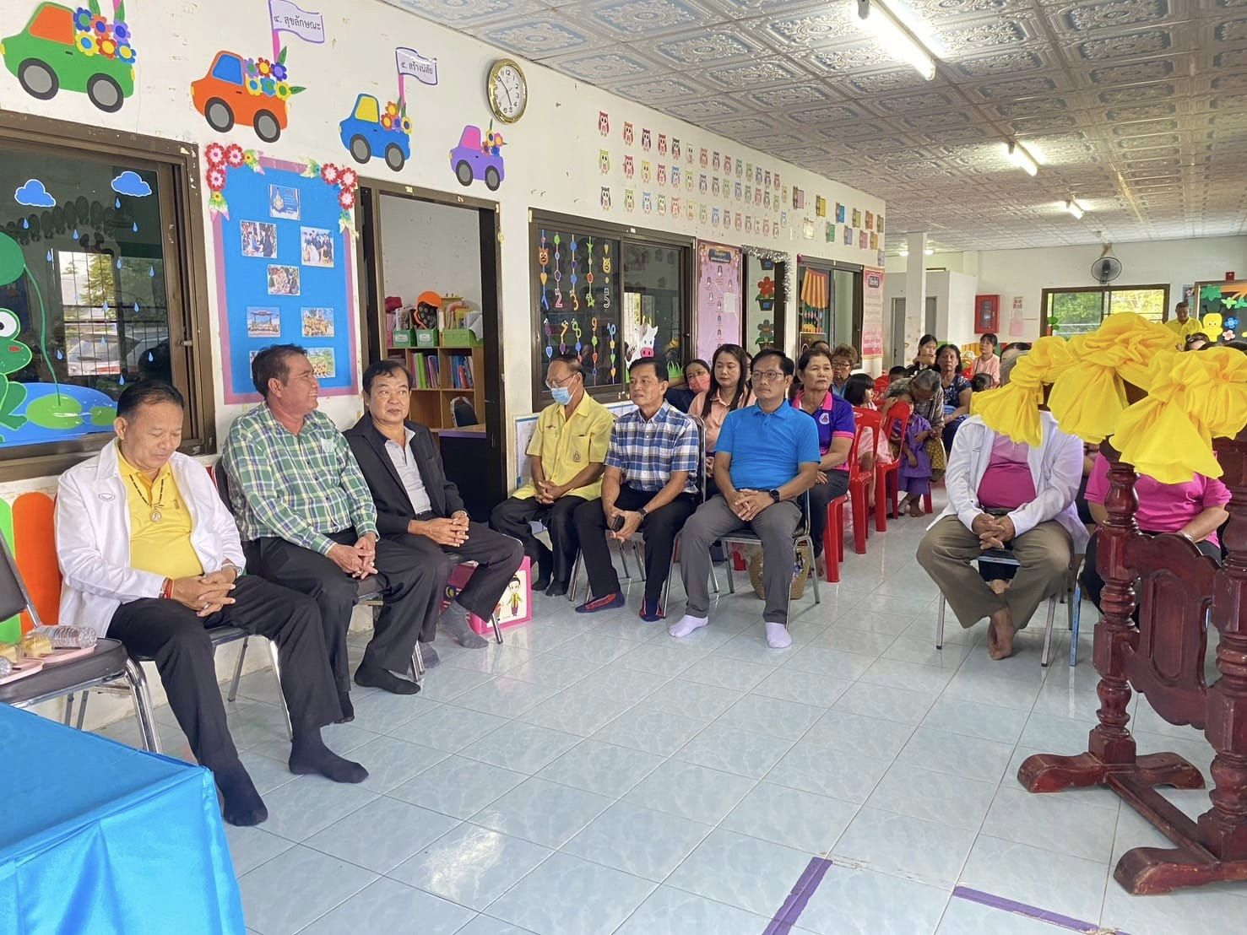
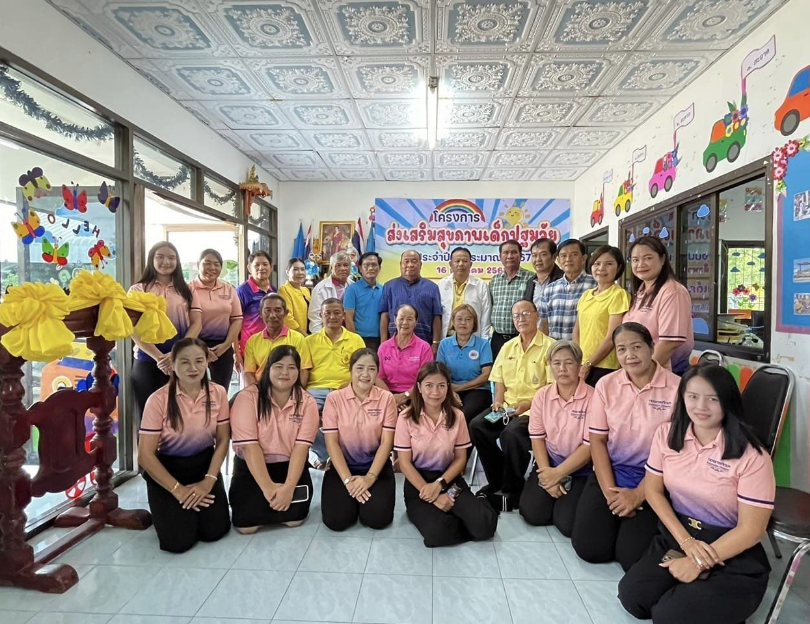
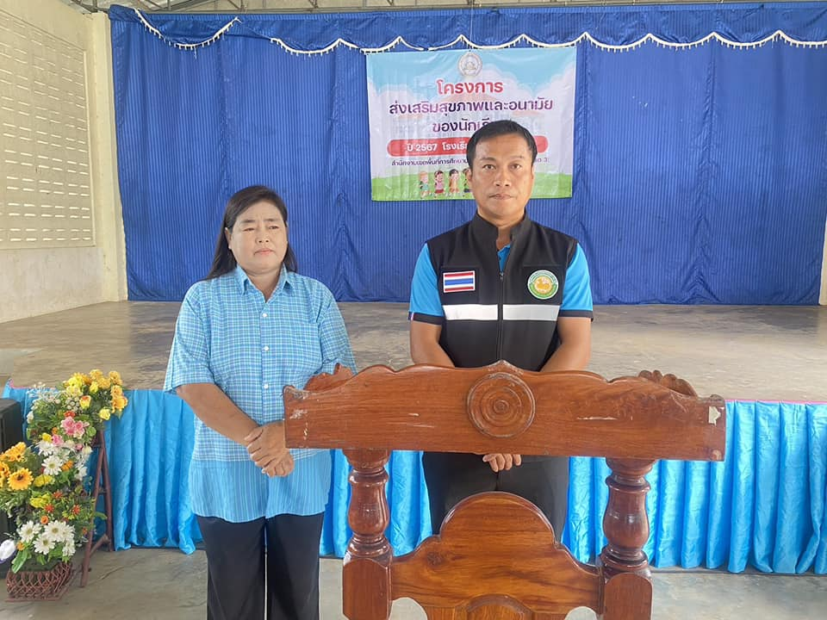
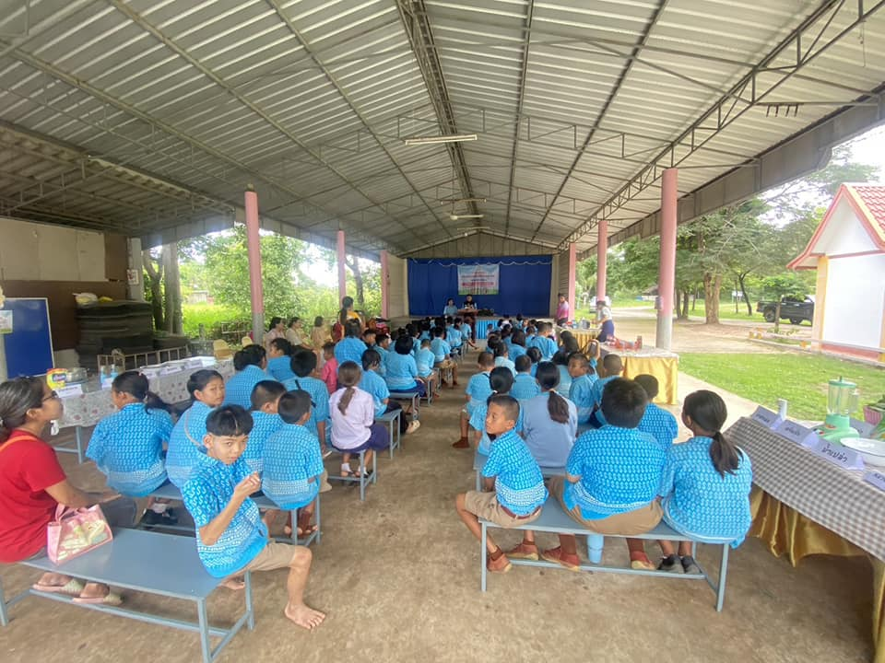
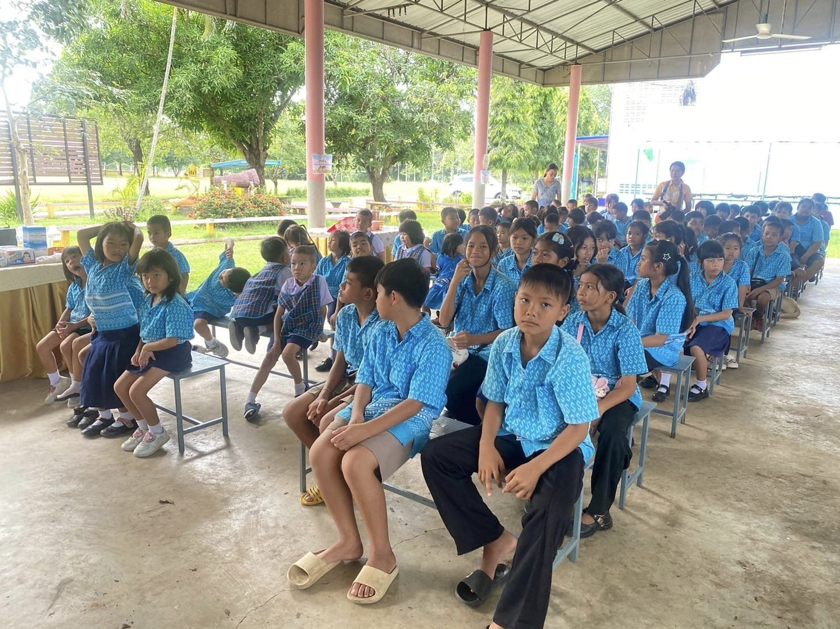
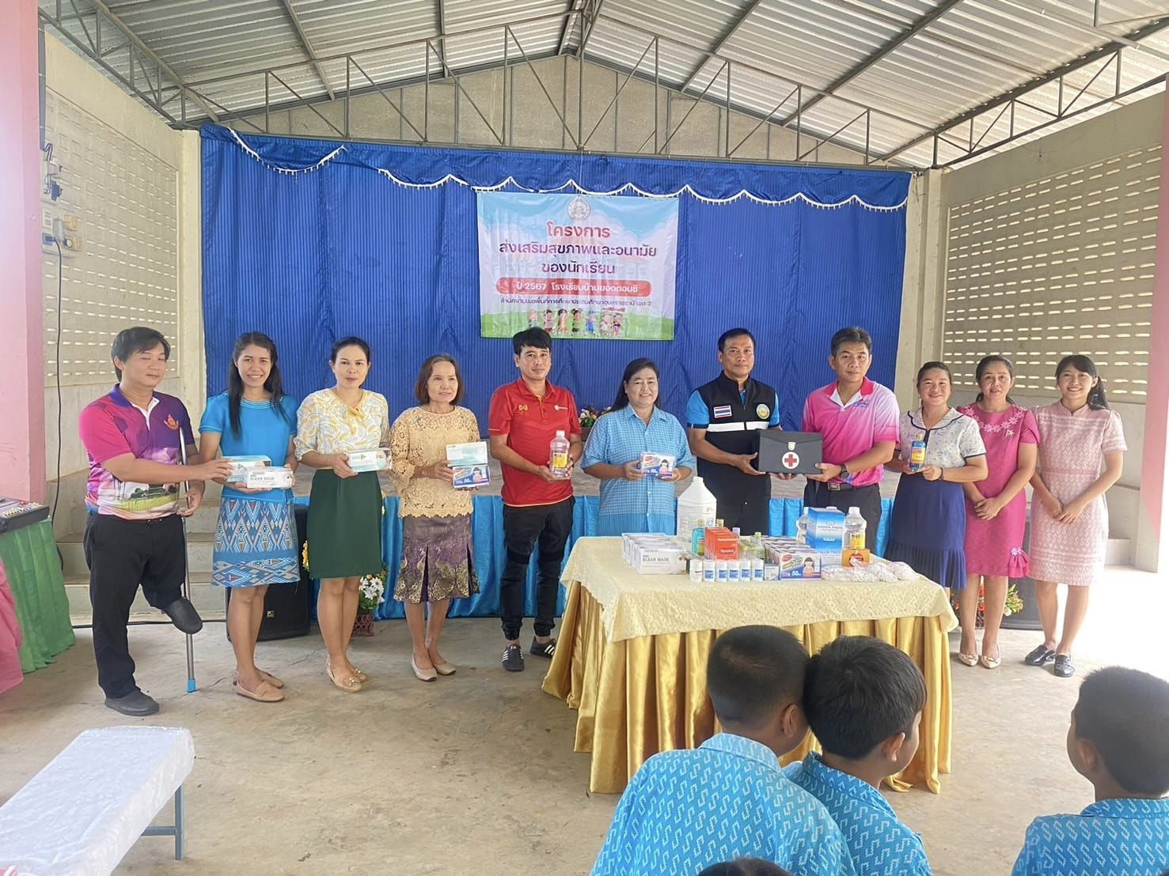
จดหมายข่าวประชาสัมพันธ์
เทศบาลตำบลกุดชมภู
ฉบับที่ 8 เดือนสิงหาคม พ.ศ.2567
โครงการส่งเสริมสุขภาพเด็กปฐมวัย ประจำปี 2567
วันที่ 16 สิงหาคม พ.ศ. 2567 เวลา 09:00 น. นายมนตรี ศรีคำภา นายกเทศมนตรีตำบลกุดชมภู มอบหมายให้ นายประสงค์ แพทย์เพียร
ที่ปรึกษานายกเทศมนตรีตำบลกุดชมภู เป็นประธานเปิดโครงการส่งเสริมสุขภาพเด็กปฐมวัย ประจำปี 2567 พร้อมด้วย นายพูลสวัสดิ์ คะตะวงศ์เลขานุการนายกเทศมนตรีตำบลกุดชมภู นายอภิชาติ เศรษฐมาตย์ ปลัดเทศบาลตำบลกุดชมภู พร้อมคณะกรรมการศูนย์พัฒนาเด็กเล็กบ้าน
โนนม่วง ร่วมเป็นเกียรติในโครงการอบรมในครั้งนี้ ณ ศูนย์พัฒนาเด็กเล็กบ้านโนนม่วง อำเภอพิบูลมังสาหาร จังหวัดอุบลราชธานี
โครงการส่งเสริมสุขภาพและอนามัยของนักเรียน ประจำปี 2567
วันที่ 16 สิงหาคม พ.ศ.2567 เวลา 09.00 น.นายมนตรี ศรีคำภานายกเทศมนตรีตำบลกุดชมภู มอบหมายให้นายยงยุตย์ คำก้อน
รองนายกเทศมนตรีตำบลกุดชมภู และนางหนูพัด แกพิษ รองนายกเทศมนตรีตำบลกุดชมภู เป็นประธานเปิดโครงการส่งเสริมสุขภาพและอนามัยของนักเรียน ณ โรงเรียนบ้านยอดดอนชี ตำบลกุดชมภู อำเภอพิบูลมังสาหาร จังหวัดอุบลราชธานี
เทศบาลตำบลกุดชมภู อำเภอพิบูลมังสาหาร จังหวัดอุบลราชธานี

Slide 7
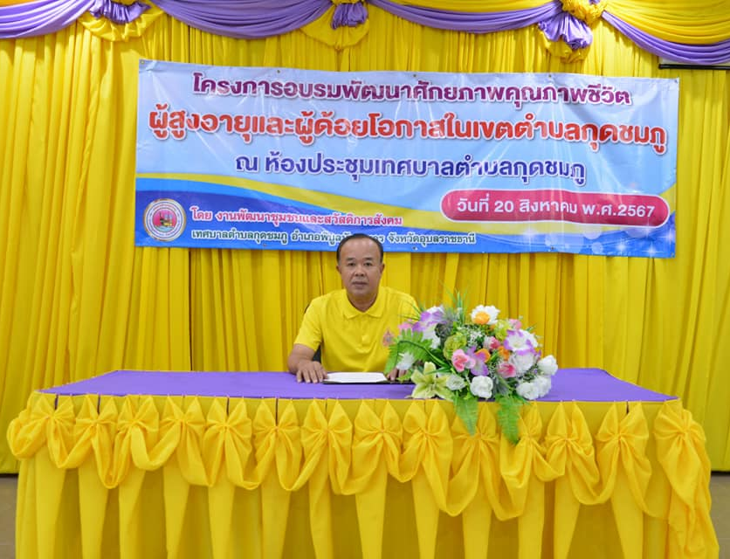
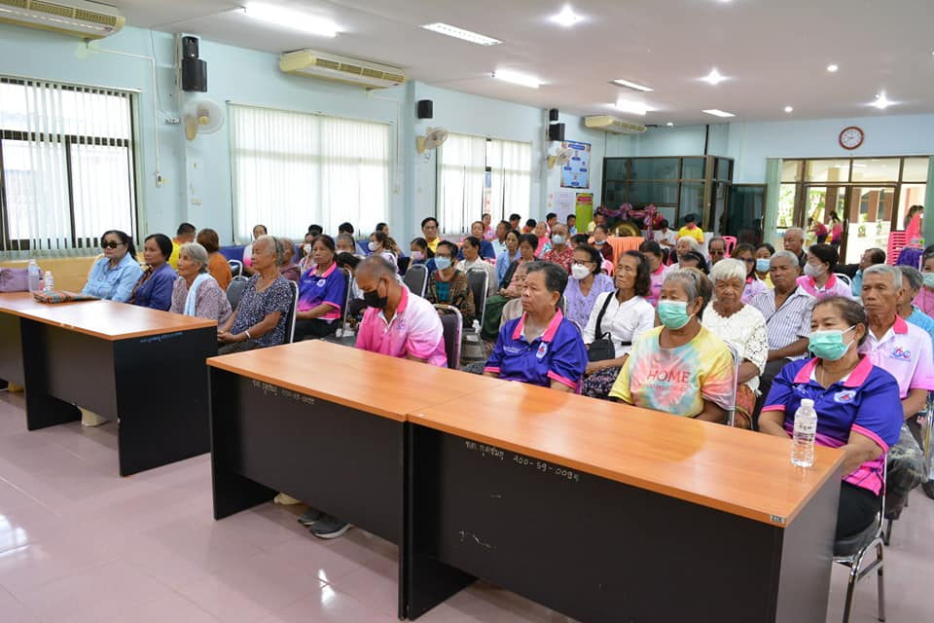






จดหมายข่าวประชาสัมพันธ์
เทศบาลตำบลกุดชมภู
ฉบับที่ 8 เดือนสิงหาคม พ.ศ.2567
โครงการอบรมพัฒนาศักยภาพคุณภาพชีวิตผู้สูงอายุและผู้ด้อยโอกาสในเขตตำบลกุดชมภู ประจำปี 2567
วันที่ 20 สิงหาคม พ.ศ.2567 เวลา 09.00 น. นายมนตรี ศรีคำภา นายกเทศมนตรีตำบลกุดชมภู เป็นประธานเปิดโครงการอบรมพัฒนาศักยภาพคุณภาพชีวิตผู้สูงอายุและผู้ด้อยโอกาสในเขตตำบลกุดชมภู โดยมีคณะผู้บริหารเทศบาลตำบลกุดชมภู สมาชิกสภาเทศบาลตำบลกุดชมภู กำนัน ผู้ใหญ่บ้านตำบลกุดชมภู ร่วมเป็นเกียรติในโครงการฯ ครั้งนี้ ณ ห้องประชุมเทศบาลตำบลกุดชมภู อำเภอพิบูลมังสาหาร จังหวัดอุบลราชธานี
ประชุมสภา สมัยประชุมสามัญประจำปี สมัยที่สาม ครั้งที่สอง ประจำปี 2567
วันที่ 26 สิงหาคม พ.ศ. 2567 เวลา 09.30 น. นายอดิศักดิ์ สาธิสุข ประธานสภาเทศบาลตำบลกุดชมภู เปิดประชุมสภา สมัยประชุมสามัญประจำปี สมัยที่สาม ครั้งที่สอง ประจำปี 2567 คณะผู้บริหารเทศบาล ฯ สมาชิกสภาเทศบาลเข้าร่วมประชุมครบองค์ประชุม โดย หัวหน้าส่วนราชการ กำนัน ผู้ใหญ่บ้าน ประชาชนทั่วไปที่สนใจเข้าร่วมรับฟัง มีระเบียบวาระการประชุม 6 วาระ ณ ห้องประชุมเทศบาลตำบลกุดชมภู อำเภอพิบูลมังสาหาร จังหวัดอุบลราชธานี
เทศบาลตำบลกุดชมภู อำเภอพิบูลมังสาหาร จังหวัดอุบลราชธานี

Slide 8






จดหมายข่าวประชาสัมพันธ์
เทศบาลตำบลกุดชมภู
ฉบับที่ 8 เดือนสิงหาคม พ.ศ.2567
มอบทุนการศึกษา เครื่องอุปโภคบริโภค ให้กับผู้ยากไร้
วันที่ 26 สิงหาคม พ.ศ.2567 เวลา 13.30 น. นายมนตรี ศรีคำภา นายกเทศมนตรีตำบลกุดชมภู พร้อมด้วยคณะผู้บริหารเทศบาลฯ สมาชิกสภาเทศบาลฯ นายอภิชาติ เศรษฐมาตย์ ปลัดเทศบาล กำนัน ผู้ใหญ่บ้าน และ อสม. ตำบลกุดชมภู มอบทุนการศึกษา จำนวน 3,000 บาท และเครื่องอุปโภคบริโภค ให้กับผู้ยากไร้ ราย นายพงษ์ ดวงมะลุ อายุ 30 ปี ณ บ้านเลขที่ 96 หมู่ที่ 7 บ้านดอนหวาย ตำบลกุดชมภู
อำเภอพิบูลมังสาหาร จังหวัดอุบลราชธานี
มอบทุนประกอบอาชีพ และเครื่องอุปโภคบริโภค ให้กับผู้ยากไร้
วันที่ 26 สิงหาคม พ.ศ.2567 เวลา 14.30 น. นายมนตรี ศรีคำภา นายกเทศมนตรีตำบลกุดชมภู พร้อมด้วยคณะผู้บริหารเทศบาลฯ สมาชิกสภาเทศบาลฯ นายอภิชาติ เศรษฐมาตย์ ปลัดเทศบาล กำนัน ผู้ช่วยผู้ใหญ่บ้าน และ อสม. ตำบลกุดชมภู มอบทุนประกอบอาชีพ จำนวน 2,000 บาท และเครื่องอุปโภคบริโภค ให้กับผู้ยากไร้ ราย นางสำลี บุนนาค ณ บ้านโนนเจริญ หมู่ที่ 13 ตำบลกุดชมภู อำเภอพิบูลมังสาหาร จังหวัดอุบลราชธานี
เทศบาลตำบลกุดชมภู อำเภอพิบูลมังสาหาร จังหวัดอุบลราชธานี

Slide 9








จดหมายข่าวประชาสัมพันธ์
เทศบาลตำบลกุดชมภู
ฉบับที่ 8 เดือนสิงหาคม พ.ศ.2567
มอบผ้าอ้อมสำหรับผู้ใหญ่ ให้แก่ผู้ป่วยติดเตียง( LONG - term care )ภายในตำบลกุดชมภู
วันที่ 27 สิงหาคม 2567 เวลา 13.00 น. เทศบาลตำบลกุดชมภู โดย นายมนตรี ศรีคำภา นายกเทศมนตรีตำบลกุดชมภู พร้อมด้วยคณะผู้บริหารเทศบาลตำบลกุดชมภู สมาชิกสภาเทศบาลฯ ร่วมกับ โรงพยาบาลส่งเสริมสุขภาพตำบลกุดชมภู และอาสาสมัครสาธารณสุขประจำหมู่บ้าน
(อสม.) มอบผ้าอ้อมสำหรับผู้ใหญ่ ให้แก่ผู้ป่วยติดเตียง( LONG - term care )ภายในตำบลกุดชมภู อำเภอพิบูลมังสาหาร จังหวัดอุบลราชธานี
มอบผ้าอ้อมสำหรับผู้ใหญ่ ให้แก่ผู้ป่วยติดเตียง( LONG - term care )ภายในตำบลกุดชมภู
วันที่ 28 สิงหาคม พ.ศ. 2567 เวลา 13.00 น. เทศบาลตำบลกุดชมภู โดย นายมนตรี ศรีคำภา นายกเทศมนตรีตำบลกุดชมภู พร้อมด้วยคณะผู้บริหารเทศบาลตำบลกุดชมภู สมาชิกสภาเทศบาลฯ ร่วมกับ โรงพยาบาลส่งเสริมสุขภาพตำบลกุดชมภู และอาสาสมัครสาธารณสุขประจำหมู่บ้าน (อสม.) มอบผ้าอ้อมสำหรับผู้ใหญ่ ให้แก่ผู้ป่วยติดเตียง( LONG - term care )ภายในตำบลกุดชมภู อำเภอพิบูลมังสาหาร จังหวัดอุบลราชธานี
เทศบาลตำบลกุดชมภู อำเภอพิบูลมังสาหาร จังหวัดอุบลราชธานี

Slide 10







จดหมายข่าวประชาสัมพันธ์
เทศบาลตำบลกุดชมภู
ฉบับที่ 8 เดือนสิงหาคม พ.ศ.2567
บริจาคโลหิต ณ ห้องประชุมเทศบาลตำบลกุดชมภู
วันที่ 29 กันยายน พ.ศ. 2567 เวลา 08.30 น.นายมนตรี ศรีคำภา พร้อมคณะผู้บริหารเทศบาลตำบลกุดชมภู ร่วมให้กำลังใจ ผู้บริจาคโลหิต
ณ ห้องประชุมเทศบาลตำบลกุดชมภู โดย สภากาชาดไทยโรงพยาบาลพิบูลมังสาหาร สำนักงานสาธารณสุขอำเภอพิบูลมังสาหาร โรงพยาบาลส่งเสริมสุขภาพตำบลกุดชมภูและเทศบาลและเทศบาลตำบลกุดชมภู
โครงการส่งเสริมกิจกรรมสภาเด็กและเยาวชนตำบลกุดชมภู
“เวทีอบรมแกนนำสภาเด็กและเยาวชนตำบลกุดชมภู” ประจำปี 2567
วันที่ 30 สิงหาคม พ.ศ.2567 เวลา 09.00 น. นายมนตรี ศรีคำภา นายกเทศมนตรีตำบลกุดชมภู เป็นประธานเปิดโครงการส่งเสริมกิจกรรมสภาเด็กและเยาวชนตำบลกุดชมภู“เวทีอบรมแกนนำสภาเด็กและเยาวชนตำบลกุดชมภู” ประจำปี 2567 โดยมีวัตถุประสงค์เพื่อให้เด็กและเยาวชนได้ทราบถึงสิทธิ์บทบาทหน้าที่ของตนและเพื่อสร้างเครือข่ายการทำงานขององค์กรเด็กและเยาวชนตำบลกุดชมภู โดยมีคณะผู้บริหารเทศบาลฯ สมาชิกสภาเทศบาลฯ นายอภิชาติ เศรษฐมาตย์ ปลัดเทศบาล และพนักงานเจ้าหน้าที่เทศบาลตำบลกุดชมภู ร่วมเป็นเกียรติในโครงการฯครั้งนี้ ณ ห้องประชุมเทศบาลตำบลกุดชมภู อำเภอพิบูลมังสาหาร จังหวัดอุบลราชธานี
เทศบาลตำบลกุดชมภู อำเภอพิบูลมังสาหาร จังหวัดอุบลราชธานี

